Slide 1
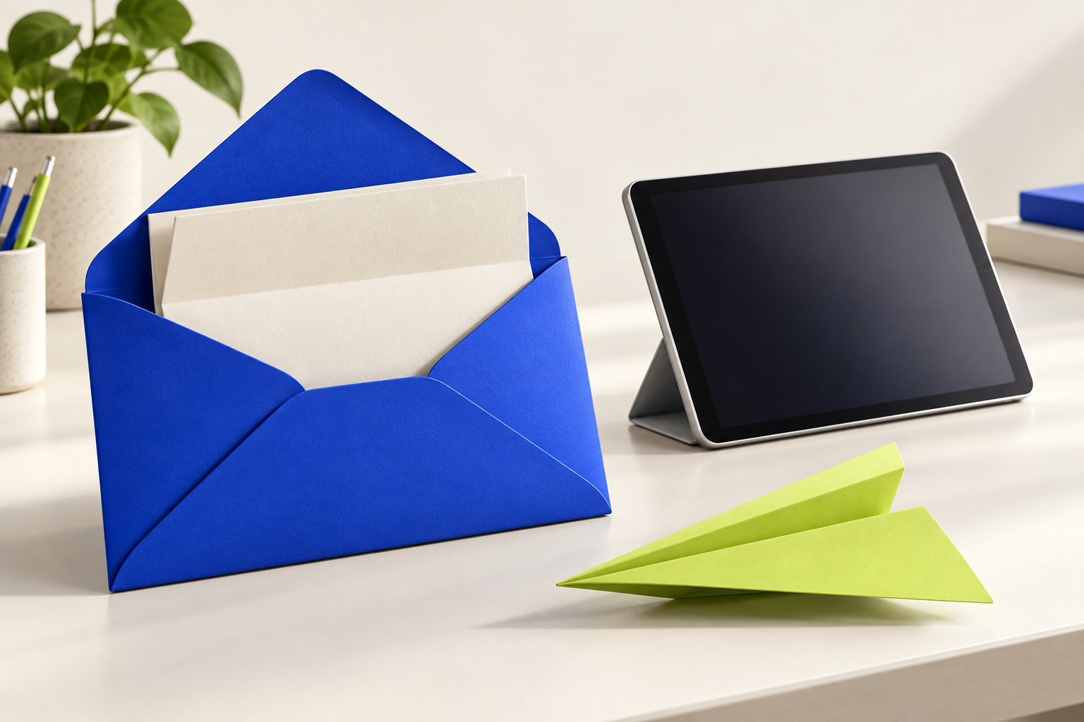
СЕРВИСЫ
Общий документ.
Свой текст и проверка.
MediaSchool
Информатика, 9 класс
Notes:
Информатика, 9 класс. Слайд 1.
Место в сценарии: 0–5 мин.
Вопрос: Сначала обязательный поисковый старт.
Полное условие S0: Первые5минут. Если свой поиск004 ещё не выполнен, сам открой подготовленный расширенный поиск (пример https://www.google.com/advanced_search?hl=ru): «Со словами» — «Солнечная система модель», «Без слов» — «игра», затем «Найти». Запиши сервис, время, оба поля и название/адрес кандидата. При пустоте замени слово «модель» на «схема»; две пустые выдачи честно запиши и покажи учителю. Если поиск выполнен, покажи свою запись и назови один предел вывода из выдачи. Затем устно: сам факт работы в браузере доказывает, что файл хранится на сервере? Ключ: Незавершивший действительно отправляет запрос и фиксирует наблюдение; чужой показ и бумажный прогноз не засчитывают. Завершивший показывает свою запись и ограничение: кандидат требует проверки, число результатов не постоянно. Браузер сам по себе не доказывает серверную копию: место сохранения определяется приложением и настройками. Критерий: Поиск подтверждён собственным действием/записью либо остаётся явно незавершённым. Устный вывод о браузере не расширен до гарантии облачного хранения. Помощь: Для запроса используй уже проверенные учителем два поля; для вопроса отдели способ запуска приложения от места данных. Первые5минут обязательны для завершения/проверки поиска004 по S0: формы заранее открыты,15пар работают2+2минуты и1минута записи; уже завершившие показывают личную запись и объясняют предел вывода. Отмечайте невыполненную практику отдельно. Затем используйте заранее выбранный разрешённый школьный онлайн-офис. До звонка подготовьте15документов «Учебный книжный обмен — параN» с заголовком и строкамиА/Б; проверьте редактирование и комментарии, наличие истории версий, подтверждение сохранения и повторное открытие с подготовленного разрешённого места. Не регистрируйте личные аккаунты и не передавайте личные пароли. Напишите адрес школьного сервиса и путь/ссылку каждой пары, конкретную кнопку комментария к выделению, способ просмотра версии без восстановления, конкретный признак завершённого сохранения и способ вернуться к списку. Учитель знает свою среду; автор не проводил её сетевой прогон. B1:1минута инструкция,3минуты первый ученик пишет фразу и комментарий/проверяет/фиксирует,3минуты второй,1минута финальной сверки обоих после двух вводов. Первый ранний просмотр может застать пустую строкуБ; его недостаточно для финального наличия двух вкладов. Версию только различают по подготовленной модели, историю не восстанавливают. При30ПК оба участника пары работают в разных выделенных строках, не заменяя весь текст; каждый открывает и проверяет свою правку. Разовая подготовка документов/прав и проверка сети отдельно от10–15минут знакомства с планом. При сбое результат не выдумывают, сохраняют личный черновик доступным школьным способом и отмечают необходимость цифровой доработки, в том числе в резерве034. Иллюстрация концептуальная. Точные входные данные заданы текстом и редактируемыми таблицами/схемами.
[Sources]
https://edsoo.ru/wp-content/uploads/2025/07/2025_ooo_frp_informatika-7-9_baza.pdf
https://support.google.com/docs/answer/49114?hl=ru
https://support.microsoft.com/en-us/word/save-a-copy-of-a-word-for-the-web-doc-in-the-cloud
https://www.photopea.com/learn/
https://code.visualstudio.com/docs/remote/vscode-web
https://www.google.com/advanced_search?hl=ru
https://support.google.com/docs/answer/65129?hl=ru
https://support.google.com/docs/answer/190843?hl=ru
https://www.gosuslugi.ru/
https://edu.gov.ru/press/10154/sergey-kravcov-oboznachil-napravleniya-razvitiya-dopolnitelnogo-obrazovaniya-v-rossii
https://edsoo.ru/wp-content/uploads/2026/08/informatika.pdf
Изображение: ImageGen; концептуальная учебная иллюстрация, не документальный снимок. Точные математические примеры и таблицы набраны отдельно редактируемыми объектами.
[/Sources]

Slide 2

Первые пять минут
S0. Заверши свой поиск004
или проверь личную запись.
Браузер доказывает облачное хранение?
Порядок поиска на листе, каждый действует сам.
MediaSchool
02
Notes:
Информатика, 9 класс. Слайд 2.
Место в сценарии: 0–5 мин.
Вопрос: Порядок поиска на листе, каждый действует сам.
Полное условие S0: Первые5минут. Если свой поиск004 ещё не выполнен, сам открой подготовленный расширенный поиск (пример https://www.google.com/advanced_search?hl=ru): «Со словами» — «Солнечная система модель», «Без слов» — «игра», затем «Найти». Запиши сервис, время, оба поля и название/адрес кандидата. При пустоте замени слово «модель» на «схема»; две пустые выдачи честно запиши и покажи учителю. Если поиск выполнен, покажи свою запись и назови один предел вывода из выдачи. Затем устно: сам факт работы в браузере доказывает, что файл хранится на сервере? Ключ: Незавершивший действительно отправляет запрос и фиксирует наблюдение; чужой показ и бумажный прогноз не засчитывают. Завершивший показывает свою запись и ограничение: кандидат требует проверки, число результатов не постоянно. Браузер сам по себе не доказывает серверную копию: место сохранения определяется приложением и настройками. Критерий: Поиск подтверждён собственным действием/записью либо остаётся явно незавершённым. Устный вывод о браузере не расширен до гарантии облачного хранения. Помощь: Для запроса используй уже проверенные учителем два поля; для вопроса отдели способ запуска приложения от места данных. Первые5минут обязательны для завершения/проверки поиска004 по S0: формы заранее открыты,15пар работают2+2минуты и1минута записи; уже завершившие показывают личную запись и объясняют предел вывода. Отмечайте невыполненную практику отдельно. Затем используйте заранее выбранный разрешённый школьный онлайн-офис. До звонка подготовьте15документов «Учебный книжный обмен — параN» с заголовком и строкамиА/Б; проверьте редактирование и комментарии, наличие истории версий, подтверждение сохранения и повторное открытие с подготовленного разрешённого места. Не регистрируйте личные аккаунты и не передавайте личные пароли. Напишите адрес школьного сервиса и путь/ссылку каждой пары, конкретную кнопку комментария к выделению, способ просмотра версии без восстановления, конкретный признак завершённого сохранения и способ вернуться к списку. Учитель знает свою среду; автор не проводил её сетевой прогон. B1:1минута инструкция,3минуты первый ученик пишет фразу и комментарий/проверяет/фиксирует,3минуты второй,1минута финальной сверки обоих после двух вводов. Первый ранний просмотр может застать пустую строкуБ; его недостаточно для финального наличия двух вкладов. Версию только различают по подготовленной модели, историю не восстанавливают. При30ПК оба участника пары работают в разных выделенных строках, не заменяя весь текст; каждый открывает и проверяет свою правку. Разовая подготовка документов/прав и проверка сети отдельно от10–15минут знакомства с планом. При сбое результат не выдумывают, сохраняют личный черновик доступным школьным способом и отмечают необходимость цифровой доработки, в том числе в резерве034. Иллюстрация концептуальная. Точные входные данные заданы текстом и редактируемыми таблицами/схемами.
[Sources]
https://edsoo.ru/wp-content/uploads/2025/07/2025_ooo_frp_informatika-7-9_baza.pdf
https://support.google.com/docs/answer/49114?hl=ru
https://support.microsoft.com/en-us/word/save-a-copy-of-a-word-for-the-web-doc-in-the-cloud
https://www.photopea.com/learn/
https://code.visualstudio.com/docs/remote/vscode-web
https://www.google.com/advanced_search?hl=ru
https://support.google.com/docs/answer/65129?hl=ru
https://support.google.com/docs/answer/190843?hl=ru
https://www.gosuslugi.ru/
https://edu.gov.ru/press/10154/sergey-kravcov-oboznachil-napravleniya-razvitiya-dopolnitelnogo-obrazovaniya-v-rossii
https://edsoo.ru/wp-content/uploads/2026/08/informatika.pdf
Изображение: ImageGen; концептуальная учебная иллюстрация, не документальный снимок. Точные математические примеры и таблицы набраны отдельно редактируемыми объектами.
[/Sources]

Slide 3

Сервис по действию
Разные функции можно сочетать.
Сервис | Пример задачи
Справка / карта | Сведения / маршрут
Госуслуги | Кружки и секции
Торговый | Выбор товара
Развлекательный | Игра или видео
Что нужно для разговора, что — для документа?
MediaSchool
03
Notes:
Информатика, 9 класс. Слайд 3.
Место в сценарии: 5–8 мин.
Вопрос: Что нужно для разговора, что — для документа?
Памятка: Интернет поддерживает разные сервисы: почта — сообщения, конференция — одновременный разговор, хранилище — доступ к файлам, онлайн-офис — создание и совместная правка документов. Текстовый редактор работает с текстом, графический — с изображением, редактор кода — с программным текстом; исполнение языка проверяют отдельно. Google Документы/Word web, Photopea и vscode.dev — примеры, а не обязательная личная регистрация. Место сохранения не определяется одним фактом работы в браузере. При онлайн-работе сервис может автоматически сохранять документ; ожидание отправки ещё не доказывает серверную версию. Отдельная скачанная копия без заданной синхронизации меняется отдельно. В общем исходнике сначала сверяют актуальный текст, затем добавляют свой фрагмент, подтверждают сохранение и проверяют повторным открытием в онлайн-режиме. Не заменяют весь документ старой копией. Роль редактора нужна для изменения, круг доступа проверяют отдельно. В учебных документах нет настоящих личных данных. Справочный сервис сообщает сведения, геоинформационный показывает объекты и маршруты на карте; открытый образовательный ресурс даёт учебный материал. Торговый сервис помогает выбрать товар, развлекательный — игру или видео. Портал госуслуг, например Госуслуги РФ, позволяет узнать официальный порядок получения услуги; подача заявления может требовать разрешённого входа. На уроке только выбираем подходящую функцию, ничего не покупаем и не подаём. Правка меняет основной текст, комментарий обсуждает выбранный фрагмент, версия — состояние документа в истории изменений. Комментарий сам не заменяет текст. Возможность комментирования, историю версий и признаки сохранения учитель проверяет в выбранном школьном сервисе. Конкретный пример — услуга «Запись в кружки и секции»: запись на программы дополнительного образования через Госуслуги описана Минпросвещения РФ. Доступность программы и порядок для своего региона проверяют отдельно. На уроке только соотносим цель с услугой, реальные заявления не подаём. Модель: Образец: общий список идей удобен в текстовом онлайн-офисе. Для изменения рисунка выбирают графический редактор, для изменения Python-текста — редактор кода. Название приложения не заменяет проверку нужной функции и школьного доступа. Первые5минут обязательны для завершения/проверки поиска004 по S0: формы заранее открыты,15пар работают2+2минуты и1минута записи; уже завершившие показывают личную запись и объясняют предел вывода. Отмечайте невыполненную практику отдельно. Затем используйте заранее выбранный разрешённый школьный онлайн-офис. До звонка подготовьте15документов «Учебный книжный обмен — параN» с заголовком и строкамиА/Б; проверьте редактирование и комментарии, наличие истории версий, подтверждение сохранения и повторное открытие с подготовленного разрешённого места. Не регистрируйте личные аккаунты и не передавайте личные пароли. Напишите адрес школьного сервиса и путь/ссылку каждой пары, конкретную кнопку комментария к выделению, способ просмотра версии без восстановления, конкретный признак завершённого сохранения и способ вернуться к списку. Учитель знает свою среду; автор не проводил её сетевой прогон. B1:1минута инструкция,3минуты первый ученик пишет фразу и комментарий/проверяет/фиксирует,3минуты второй,1минута финальной сверки обоих после двух вводов. Первый ранний просмотр может застать пустую строкуБ; его недостаточно для финального наличия двух вкладов. Версию только различают по подготовленной модели, историю не восстанавливают. При30ПК оба участника пары работают в разных выделенных строках, не заменяя весь текст; каждый открывает и проверяет свою правку. Разовая подготовка документов/прав и проверка сети отдельно от10–15минут знакомства с планом. При сбое результат не выдумывают, сохраняют личный черновик доступным школьным способом и отмечают необходимость цифровой доработки, в том числе в резерве034. Иллюстрация концептуальная. Точные входные данные заданы текстом и редактируемыми таблицами/схемами.
[Sources]
https://edsoo.ru/wp-content/uploads/2025/07/2025_ooo_frp_informatika-7-9_baza.pdf
https://support.google.com/docs/answer/49114?hl=ru
https://support.microsoft.com/en-us/word/save-a-copy-of-a-word-for-the-web-doc-in-the-cloud
https://www.photopea.com/learn/
https://code.visualstudio.com/docs/remote/vscode-web
https://www.google.com/advanced_search?hl=ru
https://support.google.com/docs/answer/65129?hl=ru
https://support.google.com/docs/answer/190843?hl=ru
https://www.gosuslugi.ru/
https://edu.gov.ru/press/10154/sergey-kravcov-oboznachil-napravleniya-razvitiya-dopolnitelnogo-obrazovaniya-v-rossii
https://edsoo.ru/wp-content/uploads/2026/08/informatika.pdf
Изображение: ImageGen; концептуальная учебная иллюстрация, не документальный снимок. Точные математические примеры и таблицы набраны отдельно редактируемыми объектами.
[/Sources]

Slide 4
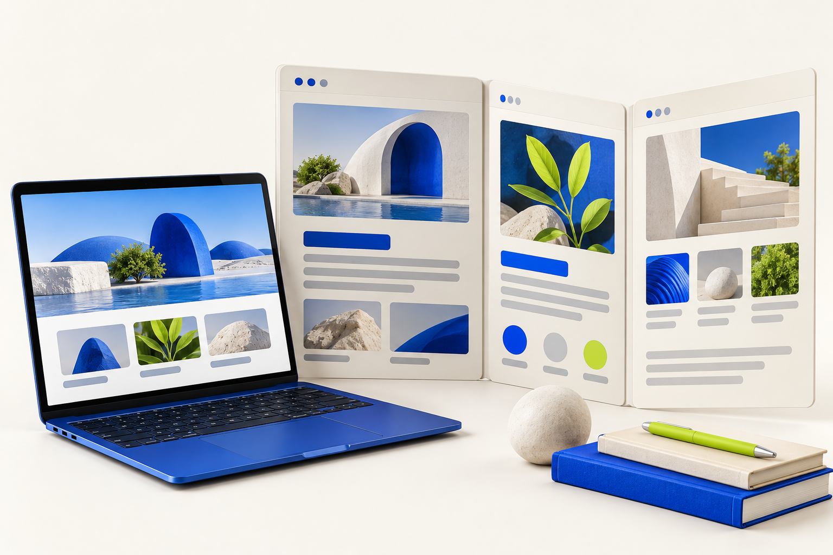
Три типа редактора
Не выбираем средство по одному виду окна.
Задача | Пример
Текст | Docs / Word web
Рисунок | Photopea
Код | vscode.dev
Где проверять возможность исполнения кода?
MediaSchool
04
Notes:
Информатика, 9 класс. Слайд 4.
Место в сценарии: 5–8 мин.
Вопрос: Где проверять возможность исполнения кода?
Памятка: Интернет поддерживает разные сервисы: почта — сообщения, конференция — одновременный разговор, хранилище — доступ к файлам, онлайн-офис — создание и совместная правка документов. Текстовый редактор работает с текстом, графический — с изображением, редактор кода — с программным текстом; исполнение языка проверяют отдельно. Google Документы/Word web, Photopea и vscode.dev — примеры, а не обязательная личная регистрация. Место сохранения не определяется одним фактом работы в браузере. При онлайн-работе сервис может автоматически сохранять документ; ожидание отправки ещё не доказывает серверную версию. Отдельная скачанная копия без заданной синхронизации меняется отдельно. В общем исходнике сначала сверяют актуальный текст, затем добавляют свой фрагмент, подтверждают сохранение и проверяют повторным открытием в онлайн-режиме. Не заменяют весь документ старой копией. Роль редактора нужна для изменения, круг доступа проверяют отдельно. В учебных документах нет настоящих личных данных. Справочный сервис сообщает сведения, геоинформационный показывает объекты и маршруты на карте; открытый образовательный ресурс даёт учебный материал. Торговый сервис помогает выбрать товар, развлекательный — игру или видео. Портал госуслуг, например Госуслуги РФ, позволяет узнать официальный порядок получения услуги; подача заявления может требовать разрешённого входа. На уроке только выбираем подходящую функцию, ничего не покупаем и не подаём. Правка меняет основной текст, комментарий обсуждает выбранный фрагмент, версия — состояние документа в истории изменений. Комментарий сам не заменяет текст. Возможность комментирования, историю версий и признаки сохранения учитель проверяет в выбранном школьном сервисе. Конкретный пример — услуга «Запись в кружки и секции»: запись на программы дополнительного образования через Госуслуги описана Минпросвещения РФ. Доступность программы и порядок для своего региона проверяют отдельно. На уроке только соотносим цель с услугой, реальные заявления не подаём. Модель: Образец: общий список идей удобен в текстовом онлайн-офисе. Для изменения рисунка выбирают графический редактор, для изменения Python-текста — редактор кода. Название приложения не заменяет проверку нужной функции и школьного доступа. Первые5минут обязательны для завершения/проверки поиска004 по S0: формы заранее открыты,15пар работают2+2минуты и1минута записи; уже завершившие показывают личную запись и объясняют предел вывода. Отмечайте невыполненную практику отдельно. Затем используйте заранее выбранный разрешённый школьный онлайн-офис. До звонка подготовьте15документов «Учебный книжный обмен — параN» с заголовком и строкамиА/Б; проверьте редактирование и комментарии, наличие истории версий, подтверждение сохранения и повторное открытие с подготовленного разрешённого места. Не регистрируйте личные аккаунты и не передавайте личные пароли. Напишите адрес школьного сервиса и путь/ссылку каждой пары, конкретную кнопку комментария к выделению, способ просмотра версии без восстановления, конкретный признак завершённого сохранения и способ вернуться к списку. Учитель знает свою среду; автор не проводил её сетевой прогон. B1:1минута инструкция,3минуты первый ученик пишет фразу и комментарий/проверяет/фиксирует,3минуты второй,1минута финальной сверки обоих после двух вводов. Первый ранний просмотр может застать пустую строкуБ; его недостаточно для финального наличия двух вкладов. Версию только различают по подготовленной модели, историю не восстанавливают. При30ПК оба участника пары работают в разных выделенных строках, не заменяя весь текст; каждый открывает и проверяет свою правку. Разовая подготовка документов/прав и проверка сети отдельно от10–15минут знакомства с планом. При сбое результат не выдумывают, сохраняют личный черновик доступным школьным способом и отмечают необходимость цифровой доработки, в том числе в резерве034. Иллюстрация концептуальная. Точные входные данные заданы текстом и редактируемыми таблицами/схемами.
[Sources]
https://edsoo.ru/wp-content/uploads/2025/07/2025_ooo_frp_informatika-7-9_baza.pdf
https://support.google.com/docs/answer/49114?hl=ru
https://support.microsoft.com/en-us/word/save-a-copy-of-a-word-for-the-web-doc-in-the-cloud
https://www.photopea.com/learn/
https://code.visualstudio.com/docs/remote/vscode-web
https://www.google.com/advanced_search?hl=ru
https://support.google.com/docs/answer/65129?hl=ru
https://support.google.com/docs/answer/190843?hl=ru
https://www.gosuslugi.ru/
https://edu.gov.ru/press/10154/sergey-kravcov-oboznachil-napravleniya-razvitiya-dopolnitelnogo-obrazovaniya-v-rossii
https://edsoo.ru/wp-content/uploads/2026/08/informatika.pdf
Изображение: ImageGen; концептуальная учебная иллюстрация, не документальный снимок. Точные математические примеры и таблицы набраны отдельно редактируемыми объектами.
[/Sources]

Slide 5

Личная C1
Новый абзац виден.
Сеть отключена.
«Ожидает отправки».
Партнёр уже получил новую версию?
Что доказано и чего ещё не доказали?
MediaSchool
05
Notes:
Информатика, 9 класс. Слайд 5.
Место в сценарии: 8–11 мин.
Вопрос: Что доказано и чего ещё не доказали?
Полное условие C1: В условном онлайн-редакторе виден новый абзац. Сеть отключена, статус «Изменения ожидают отправки». Можно ли уже утверждать, что партнёр получил этот абзац с сервера? Назови нужную проверку после восстановления связи. Ключ: Нет: видимость текста на текущем устройстве не подтверждает его отправку. После восстановления связи дождаться подтверждения серверного сохранения по правилам сервиса и проверить актуальный общий документ через разрешённое открытие/повторное чтение. Критерий: Верный результат и конкретное основание из условия; принимаются эквивалентные обоснованные формулировки. Помощь: Сравни «вижу у себя» и «сервис подтвердил серверную копию». Первые5минут обязательны для завершения/проверки поиска004 по S0: формы заранее открыты,15пар работают2+2минуты и1минута записи; уже завершившие показывают личную запись и объясняют предел вывода. Отмечайте невыполненную практику отдельно. Затем используйте заранее выбранный разрешённый школьный онлайн-офис. До звонка подготовьте15документов «Учебный книжный обмен — параN» с заголовком и строкамиА/Б; проверьте редактирование и комментарии, наличие истории версий, подтверждение сохранения и повторное открытие с подготовленного разрешённого места. Не регистрируйте личные аккаунты и не передавайте личные пароли. Напишите адрес школьного сервиса и путь/ссылку каждой пары, конкретную кнопку комментария к выделению, способ просмотра версии без восстановления, конкретный признак завершённого сохранения и способ вернуться к списку. Учитель знает свою среду; автор не проводил её сетевой прогон. B1:1минута инструкция,3минуты первый ученик пишет фразу и комментарий/проверяет/фиксирует,3минуты второй,1минута финальной сверки обоих после двух вводов. Первый ранний просмотр может застать пустую строкуБ; его недостаточно для финального наличия двух вкладов. Версию только различают по подготовленной модели, историю не восстанавливают. При30ПК оба участника пары работают в разных выделенных строках, не заменяя весь текст; каждый открывает и проверяет свою правку. Разовая подготовка документов/прав и проверка сети отдельно от10–15минут знакомства с планом. При сбое результат не выдумывают, сохраняют личный черновик доступным школьным способом и отмечают необходимость цифровой доработки, в том числе в резерве034. Иллюстрация концептуальная. Точные входные данные заданы текстом и редактируемыми таблицами/схемами.
[Sources]
https://edsoo.ru/wp-content/uploads/2025/07/2025_ooo_frp_informatika-7-9_baza.pdf
https://support.google.com/docs/answer/49114?hl=ru
https://support.microsoft.com/en-us/word/save-a-copy-of-a-word-for-the-web-doc-in-the-cloud
https://www.photopea.com/learn/
https://code.visualstudio.com/docs/remote/vscode-web
https://www.google.com/advanced_search?hl=ru
https://support.google.com/docs/answer/65129?hl=ru
https://support.google.com/docs/answer/190843?hl=ru
https://www.gosuslugi.ru/
https://edu.gov.ru/press/10154/sergey-kravcov-oboznachil-napravleniya-razvitiya-dopolnitelnogo-obrazovaniya-v-rossii
https://edsoo.ru/wp-content/uploads/2026/08/informatika.pdf
Изображение: ImageGen; концептуальная учебная иллюстрация, не документальный снимок. Точные математические примеры и таблицы набраны отдельно редактируемыми объектами.
[/Sources]

Slide 6
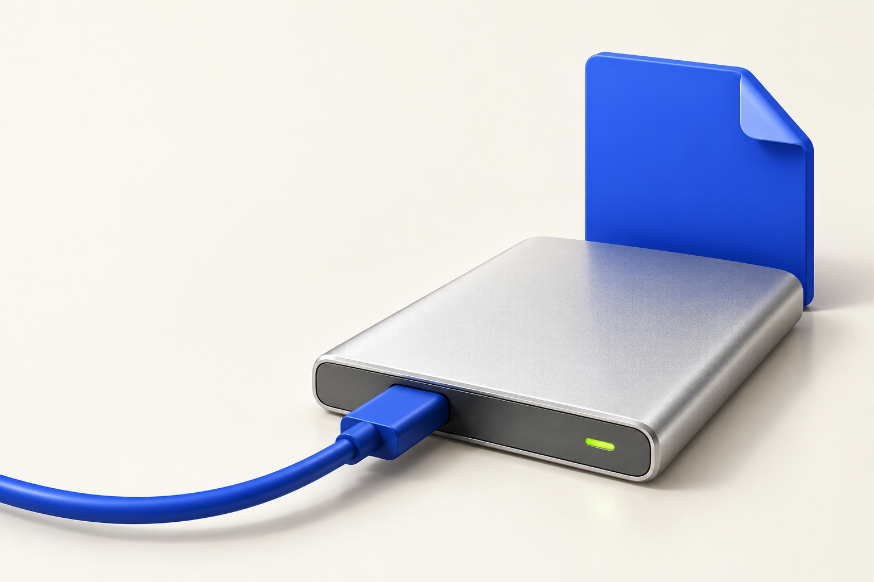
Экран и сервер
Текст виден на одном устройстве.
Отправка ещё не подтверждена.
Нужны связь и проверка
актуального общего исходника.
Не заменяй подтверждение надеждой.
MediaSchool
06
Notes:
Информатика, 9 класс. Слайд 6.
Место в сценарии: 8–11 мин.
Вопрос: Не заменяй подтверждение надеждой.
Полное условие C1: В условном онлайн-редакторе виден новый абзац. Сеть отключена, статус «Изменения ожидают отправки». Можно ли уже утверждать, что партнёр получил этот абзац с сервера? Назови нужную проверку после восстановления связи. Ключ: Нет: видимость текста на текущем устройстве не подтверждает его отправку. После восстановления связи дождаться подтверждения серверного сохранения по правилам сервиса и проверить актуальный общий документ через разрешённое открытие/повторное чтение. Критерий: Верный результат и конкретное основание из условия; принимаются эквивалентные обоснованные формулировки. Помощь: Сравни «вижу у себя» и «сервис подтвердил серверную копию». Первые5минут обязательны для завершения/проверки поиска004 по S0: формы заранее открыты,15пар работают2+2минуты и1минута записи; уже завершившие показывают личную запись и объясняют предел вывода. Отмечайте невыполненную практику отдельно. Затем используйте заранее выбранный разрешённый школьный онлайн-офис. До звонка подготовьте15документов «Учебный книжный обмен — параN» с заголовком и строкамиА/Б; проверьте редактирование и комментарии, наличие истории версий, подтверждение сохранения и повторное открытие с подготовленного разрешённого места. Не регистрируйте личные аккаунты и не передавайте личные пароли. Напишите адрес школьного сервиса и путь/ссылку каждой пары, конкретную кнопку комментария к выделению, способ просмотра версии без восстановления, конкретный признак завершённого сохранения и способ вернуться к списку. Учитель знает свою среду; автор не проводил её сетевой прогон. B1:1минута инструкция,3минуты первый ученик пишет фразу и комментарий/проверяет/фиксирует,3минуты второй,1минута финальной сверки обоих после двух вводов. Первый ранний просмотр может застать пустую строкуБ; его недостаточно для финального наличия двух вкладов. Версию только различают по подготовленной модели, историю не восстанавливают. При30ПК оба участника пары работают в разных выделенных строках, не заменяя весь текст; каждый открывает и проверяет свою правку. Разовая подготовка документов/прав и проверка сети отдельно от10–15минут знакомства с планом. При сбое результат не выдумывают, сохраняют личный черновик доступным школьным способом и отмечают необходимость цифровой доработки, в том числе в резерве034. Иллюстрация концептуальная. Точные входные данные заданы текстом и редактируемыми таблицами/схемами.
[Sources]
https://edsoo.ru/wp-content/uploads/2025/07/2025_ooo_frp_informatika-7-9_baza.pdf
https://support.google.com/docs/answer/49114?hl=ru
https://support.microsoft.com/en-us/word/save-a-copy-of-a-word-for-the-web-doc-in-the-cloud
https://www.photopea.com/learn/
https://code.visualstudio.com/docs/remote/vscode-web
https://www.google.com/advanced_search?hl=ru
https://support.google.com/docs/answer/65129?hl=ru
https://support.google.com/docs/answer/190843?hl=ru
https://www.gosuslugi.ru/
https://edu.gov.ru/press/10154/sergey-kravcov-oboznachil-napravleniya-razvitiya-dopolnitelnogo-obrazovaniya-v-rossii
https://edsoo.ru/wp-content/uploads/2026/08/informatika.pdf
Изображение: ImageGen; концептуальная учебная иллюстрация, не документальный снимок. Точные математические примеры и таблицы набраны отдельно редактируемыми объектами.
[/Sources]

Slide 7

Выбор A1
1. Совместный текст.
2. Изменить рисунок.
3. Отредактировать код.
4. Услуга записи в кружок.
Функцию запуска языка проверяем отдельно.
MediaSchool
07
Notes:
Информатика, 9 класс. Слайд 7.
Место в сценарии: 11–15 мин.
Вопрос: Функцию запуска языка проверяем отдельно.
Полное условие A1: Нужно:1)вместе написать объявление;2)изменить рисунок значка;3)отредактировать код. По памятке выбери для каждого тип редактора и пример.4)Вымышленная семья хочет узнать о записи ребёнка на программу дополнительного образования. Назови конкретную услугу из памятки и портал, не подавая заявление. Доказывает ли браузерный редактор кода запуск любого Python-кода? Ключ: 1 — текстовый онлайн-редактор, например Google Документы/Word web;2 — графический, например Photopea;3 — редактор кода, например vscode.dev.4 — «Запись в кружки и секции» на портале Госуслуг: запись на программы дополнительного образования. Условия конкретной программы/региона проверяют отдельно. Реальные заявления и личные входы не выполняют. Возможность запуска конкретного языка проверяют отдельно; браузерное редактирование не гарантирует выполнение любого кода. Критерий: Три соответствия редактору и примеры; конкретная услуга записи в кружки/секции на Госуслугах; нет гарантии исполнения любого Python. Эквивалентные подходящие примеры редакторов принимаются. Помощь: Сначала тип объекта — текст, рисунок или код. Затем найди в памятке конкретную услугу для дополнительного образования; одно название портала не называет саму услугу. Первые5минут обязательны для завершения/проверки поиска004 по S0: формы заранее открыты,15пар работают2+2минуты и1минута записи; уже завершившие показывают личную запись и объясняют предел вывода. Отмечайте невыполненную практику отдельно. Затем используйте заранее выбранный разрешённый школьный онлайн-офис. До звонка подготовьте15документов «Учебный книжный обмен — параN» с заголовком и строкамиА/Б; проверьте редактирование и комментарии, наличие истории версий, подтверждение сохранения и повторное открытие с подготовленного разрешённого места. Не регистрируйте личные аккаунты и не передавайте личные пароли. Напишите адрес школьного сервиса и путь/ссылку каждой пары, конкретную кнопку комментария к выделению, способ просмотра версии без восстановления, конкретный признак завершённого сохранения и способ вернуться к списку. Учитель знает свою среду; автор не проводил её сетевой прогон. B1:1минута инструкция,3минуты первый ученик пишет фразу и комментарий/проверяет/фиксирует,3минуты второй,1минута финальной сверки обоих после двух вводов. Первый ранний просмотр может застать пустую строкуБ; его недостаточно для финального наличия двух вкладов. Версию только различают по подготовленной модели, историю не восстанавливают. При30ПК оба участника пары работают в разных выделенных строках, не заменяя весь текст; каждый открывает и проверяет свою правку. Разовая подготовка документов/прав и проверка сети отдельно от10–15минут знакомства с планом. При сбое результат не выдумывают, сохраняют личный черновик доступным школьным способом и отмечают необходимость цифровой доработки, в том числе в резерве034. Иллюстрация концептуальная. Точные входные данные заданы текстом и редактируемыми таблицами/схемами.
[Sources]
https://edsoo.ru/wp-content/uploads/2025/07/2025_ooo_frp_informatika-7-9_baza.pdf
https://support.google.com/docs/answer/49114?hl=ru
https://support.microsoft.com/en-us/word/save-a-copy-of-a-word-for-the-web-doc-in-the-cloud
https://www.photopea.com/learn/
https://code.visualstudio.com/docs/remote/vscode-web
https://www.google.com/advanced_search?hl=ru
https://support.google.com/docs/answer/65129?hl=ru
https://support.google.com/docs/answer/190843?hl=ru
https://www.gosuslugi.ru/
https://edu.gov.ru/press/10154/sergey-kravcov-oboznachil-napravleniya-razvitiya-dopolnitelnogo-obrazovaniya-v-rossii
https://edsoo.ru/wp-content/uploads/2026/08/informatika.pdf
Изображение: ImageGen; концептуальная учебная иллюстрация, не документальный снимок. Точные математические примеры и таблицы набраны отдельно редактируемыми объектами.
[/Sources]

Slide 8
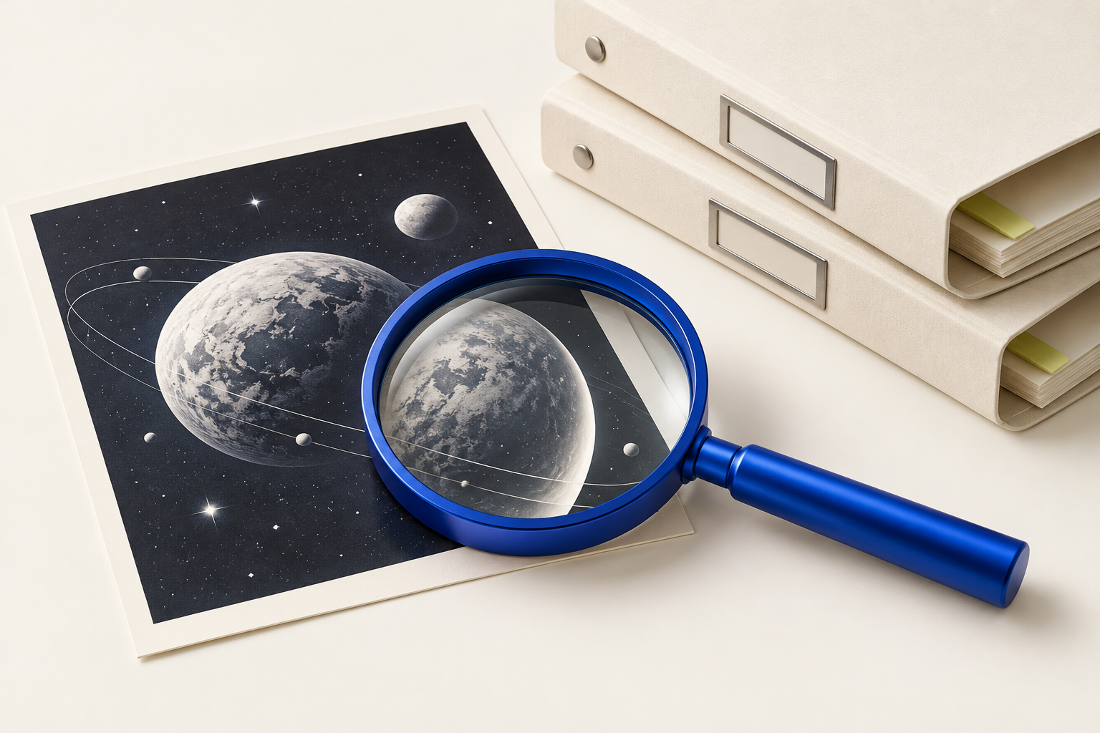
Действие и инструмент
Текст — онлайн-офис.
Рисунок — графический редактор.
Код — редактор кода.
Кружки — услуга на Госуслугах.
Примеры на памятке; школьный доступ проверен заранее.
MediaSchool
08
Notes:
Информатика, 9 класс. Слайд 8.
Место в сценарии: 11–15 мин.
Вопрос: Примеры на памятке; школьный доступ проверен заранее.
Полное условие A1: Нужно:1)вместе написать объявление;2)изменить рисунок значка;3)отредактировать код. По памятке выбери для каждого тип редактора и пример.4)Вымышленная семья хочет узнать о записи ребёнка на программу дополнительного образования. Назови конкретную услугу из памятки и портал, не подавая заявление. Доказывает ли браузерный редактор кода запуск любого Python-кода? Ключ: 1 — текстовый онлайн-редактор, например Google Документы/Word web;2 — графический, например Photopea;3 — редактор кода, например vscode.dev.4 — «Запись в кружки и секции» на портале Госуслуг: запись на программы дополнительного образования. Условия конкретной программы/региона проверяют отдельно. Реальные заявления и личные входы не выполняют. Возможность запуска конкретного языка проверяют отдельно; браузерное редактирование не гарантирует выполнение любого кода. Критерий: Три соответствия редактору и примеры; конкретная услуга записи в кружки/секции на Госуслугах; нет гарантии исполнения любого Python. Эквивалентные подходящие примеры редакторов принимаются. Помощь: Сначала тип объекта — текст, рисунок или код. Затем найди в памятке конкретную услугу для дополнительного образования; одно название портала не называет саму услугу. Первые5минут обязательны для завершения/проверки поиска004 по S0: формы заранее открыты,15пар работают2+2минуты и1минута записи; уже завершившие показывают личную запись и объясняют предел вывода. Отмечайте невыполненную практику отдельно. Затем используйте заранее выбранный разрешённый школьный онлайн-офис. До звонка подготовьте15документов «Учебный книжный обмен — параN» с заголовком и строкамиА/Б; проверьте редактирование и комментарии, наличие истории версий, подтверждение сохранения и повторное открытие с подготовленного разрешённого места. Не регистрируйте личные аккаунты и не передавайте личные пароли. Напишите адрес школьного сервиса и путь/ссылку каждой пары, конкретную кнопку комментария к выделению, способ просмотра версии без восстановления, конкретный признак завершённого сохранения и способ вернуться к списку. Учитель знает свою среду; автор не проводил её сетевой прогон. B1:1минута инструкция,3минуты первый ученик пишет фразу и комментарий/проверяет/фиксирует,3минуты второй,1минута финальной сверки обоих после двух вводов. Первый ранний просмотр может застать пустую строкуБ; его недостаточно для финального наличия двух вкладов. Версию только различают по подготовленной модели, историю не восстанавливают. При30ПК оба участника пары работают в разных выделенных строках, не заменяя весь текст; каждый открывает и проверяет свою правку. Разовая подготовка документов/прав и проверка сети отдельно от10–15минут знакомства с планом. При сбое результат не выдумывают, сохраняют личный черновик доступным школьным способом и отмечают необходимость цифровой доработки, в том числе в резерве034. Иллюстрация концептуальная. Точные входные данные заданы текстом и редактируемыми таблицами/схемами.
[Sources]
https://edsoo.ru/wp-content/uploads/2025/07/2025_ooo_frp_informatika-7-9_baza.pdf
https://support.google.com/docs/answer/49114?hl=ru
https://support.microsoft.com/en-us/word/save-a-copy-of-a-word-for-the-web-doc-in-the-cloud
https://www.photopea.com/learn/
https://code.visualstudio.com/docs/remote/vscode-web
https://www.google.com/advanced_search?hl=ru
https://support.google.com/docs/answer/65129?hl=ru
https://support.google.com/docs/answer/190843?hl=ru
https://www.gosuslugi.ru/
https://edu.gov.ru/press/10154/sergey-kravcov-oboznachil-napravleniya-razvitiya-dopolnitelnogo-obrazovaniya-v-rossii
https://edsoo.ru/wp-content/uploads/2026/08/informatika.pdf
Изображение: ImageGen; концептуальная учебная иллюстрация, не документальный снимок. Точные математические примеры и таблицы набраны отдельно редактируемыми объектами.
[/Sources]

Slide 9

Две минуты без экрана
Отведи взгляд.
Смени позу.
Две минуты без работы.
Две минуты без проекции.
MediaSchool
09
Notes:
Информатика, 9 класс. Слайд 9.
Место в сценарии: 15–17 мин.
Вопрос: Без чтения и обсуждения.
Показать напоминание до начала, затем убрать проекцию. Две полные минуты без экрана, заданий, опроса и обсуждения. Первые5минут обязательны для завершения/проверки поиска004 по S0: формы заранее открыты,15пар работают2+2минуты и1минута записи; уже завершившие показывают личную запись и объясняют предел вывода. Отмечайте невыполненную практику отдельно. Затем используйте заранее выбранный разрешённый школьный онлайн-офис. До звонка подготовьте15документов «Учебный книжный обмен — параN» с заголовком и строкамиА/Б; проверьте редактирование и комментарии, наличие истории версий, подтверждение сохранения и повторное открытие с подготовленного разрешённого места. Не регистрируйте личные аккаунты и не передавайте личные пароли. Напишите адрес школьного сервиса и путь/ссылку каждой пары, конкретную кнопку комментария к выделению, способ просмотра версии без восстановления, конкретный признак завершённого сохранения и способ вернуться к списку. Учитель знает свою среду; автор не проводил её сетевой прогон. B1:1минута инструкция,3минуты первый ученик пишет фразу и комментарий/проверяет/фиксирует,3минуты второй,1минута финальной сверки обоих после двух вводов. Первый ранний просмотр может застать пустую строкуБ; его недостаточно для финального наличия двух вкладов. Версию только различают по подготовленной модели, историю не восстанавливают. При30ПК оба участника пары работают в разных выделенных строках, не заменяя весь текст; каждый открывает и проверяет свою правку. Разовая подготовка документов/прав и проверка сети отдельно от10–15минут знакомства с планом. При сбое результат не выдумывают, сохраняют личный черновик доступным школьным способом и отмечают необходимость цифровой доработки, в том числе в резерве034. Иллюстрация концептуальная. Точные входные данные заданы текстом и редактируемыми таблицами/схемами.
[Sources]
https://edsoo.ru/wp-content/uploads/2025/07/2025_ooo_frp_informatika-7-9_baza.pdf
https://support.google.com/docs/answer/49114?hl=ru
https://support.microsoft.com/en-us/word/save-a-copy-of-a-word-for-the-web-doc-in-the-cloud
https://www.photopea.com/learn/
https://code.visualstudio.com/docs/remote/vscode-web
https://www.google.com/advanced_search?hl=ru
https://support.google.com/docs/answer/65129?hl=ru
https://support.google.com/docs/answer/190843?hl=ru
https://www.gosuslugi.ru/
https://edu.gov.ru/press/10154/sergey-kravcov-oboznachil-napravleniya-razvitiya-dopolnitelnogo-obrazovaniya-v-rossii
https://edsoo.ru/wp-content/uploads/2026/08/informatika.pdf
Изображение: ImageGen; концептуальная учебная иллюстрация, не документальный снимок. Точные математические примеры и таблицы набраны отдельно редактируемыми объектами.
[/Sources]

Slide 10
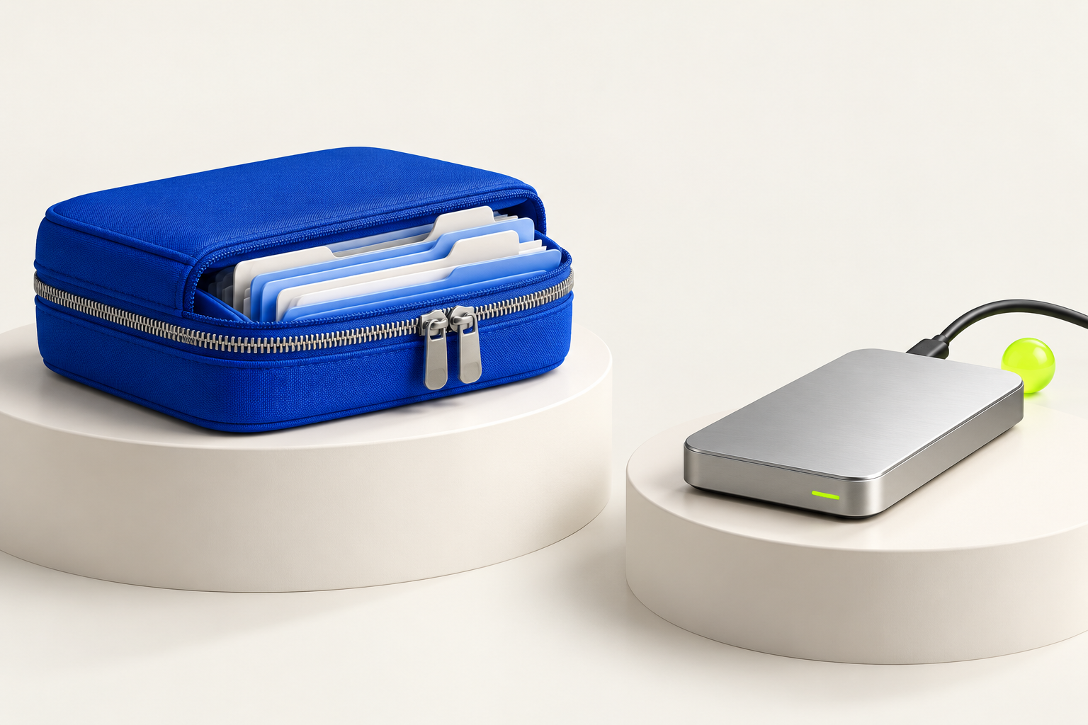
Копия и исходник
Совпало имя — ещё не один объект.
Скачанная копия может жить отдельно.
Сверь место и версию.
В условии A2 синхронизации нет.
MediaSchool
10
Notes:
Информатика, 9 класс. Слайд 10.
Место в сценарии: 17–21 мин.
Вопрос: В условии A2 синхронизации нет.
Памятка: Интернет поддерживает разные сервисы: почта — сообщения, конференция — одновременный разговор, хранилище — доступ к файлам, онлайн-офис — создание и совместная правка документов. Текстовый редактор работает с текстом, графический — с изображением, редактор кода — с программным текстом; исполнение языка проверяют отдельно. Google Документы/Word web, Photopea и vscode.dev — примеры, а не обязательная личная регистрация. Место сохранения не определяется одним фактом работы в браузере. При онлайн-работе сервис может автоматически сохранять документ; ожидание отправки ещё не доказывает серверную версию. Отдельная скачанная копия без заданной синхронизации меняется отдельно. В общем исходнике сначала сверяют актуальный текст, затем добавляют свой фрагмент, подтверждают сохранение и проверяют повторным открытием в онлайн-режиме. Не заменяют весь документ старой копией. Роль редактора нужна для изменения, круг доступа проверяют отдельно. В учебных документах нет настоящих личных данных. Справочный сервис сообщает сведения, геоинформационный показывает объекты и маршруты на карте; открытый образовательный ресурс даёт учебный материал. Торговый сервис помогает выбрать товар, развлекательный — игру или видео. Портал госуслуг, например Госуслуги РФ, позволяет узнать официальный порядок получения услуги; подача заявления может требовать разрешённого входа. На уроке только выбираем подходящую функцию, ничего не покупаем и не подаём. Правка меняет основной текст, комментарий обсуждает выбранный фрагмент, версия — состояние документа в истории изменений. Комментарий сам не заменяет текст. Возможность комментирования, историю версий и признаки сохранения учитель проверяет в выбранном школьном сервисе. Конкретный пример — услуга «Запись в кружки и секции»: запись на программы дополнительного образования через Госуслуги описана Минпросвещения РФ. Доступность программы и порядок для своего региона проверяют отдельно. На уроке только соотносим цель с услугой, реальные заявления не подаём. Модель: Образец: общий исходник содержит две новые строки, а отдельная вчерашняя копия — одну. Если синхронизации нет, изменение вчерашнего файла не меняет общий. Полная замена старой копией может потерять новую строку. Нужное добавляют в актуальный исходник после сравнения. Первые5минут обязательны для завершения/проверки поиска004 по S0: формы заранее открыты,15пар работают2+2минуты и1минута записи; уже завершившие показывают личную запись и объясняют предел вывода. Отмечайте невыполненную практику отдельно. Затем используйте заранее выбранный разрешённый школьный онлайн-офис. До звонка подготовьте15документов «Учебный книжный обмен — параN» с заголовком и строкамиА/Б; проверьте редактирование и комментарии, наличие истории версий, подтверждение сохранения и повторное открытие с подготовленного разрешённого места. Не регистрируйте личные аккаунты и не передавайте личные пароли. Напишите адрес школьного сервиса и путь/ссылку каждой пары, конкретную кнопку комментария к выделению, способ просмотра версии без восстановления, конкретный признак завершённого сохранения и способ вернуться к списку. Учитель знает свою среду; автор не проводил её сетевой прогон. B1:1минута инструкция,3минуты первый ученик пишет фразу и комментарий/проверяет/фиксирует,3минуты второй,1минута финальной сверки обоих после двух вводов. Первый ранний просмотр может застать пустую строкуБ; его недостаточно для финального наличия двух вкладов. Версию только различают по подготовленной модели, историю не восстанавливают. При30ПК оба участника пары работают в разных выделенных строках, не заменяя весь текст; каждый открывает и проверяет свою правку. Разовая подготовка документов/прав и проверка сети отдельно от10–15минут знакомства с планом. При сбое результат не выдумывают, сохраняют личный черновик доступным школьным способом и отмечают необходимость цифровой доработки, в том числе в резерве034. Иллюстрация концептуальная. Точные входные данные заданы текстом и редактируемыми таблицами/схемами.
[Sources]
https://edsoo.ru/wp-content/uploads/2025/07/2025_ooo_frp_informatika-7-9_baza.pdf
https://support.google.com/docs/answer/49114?hl=ru
https://support.microsoft.com/en-us/word/save-a-copy-of-a-word-for-the-web-doc-in-the-cloud
https://www.photopea.com/learn/
https://code.visualstudio.com/docs/remote/vscode-web
https://www.google.com/advanced_search?hl=ru
https://support.google.com/docs/answer/65129?hl=ru
https://support.google.com/docs/answer/190843?hl=ru
https://www.gosuslugi.ru/
https://edu.gov.ru/press/10154/sergey-kravcov-oboznachil-napravleniya-razvitiya-dopolnitelnogo-obrazovaniya-v-rossii
https://edsoo.ru/wp-content/uploads/2026/08/informatika.pdf
Изображение: ImageGen; концептуальная учебная иллюстрация, не документальный снимок. Точные математические примеры и таблицы набраны отдельно редактируемыми объектами.
[/Sources]

Slide 11

Два состояния
Данные заданы отдельно.
Место | Содержимое
Сервер, версия2 | А и Б
Загрузки, версия1 | Только А
После локальной правки | А и новая В локально
Где сохранилась строка партнёра?
MediaSchool
11
Notes:
Информатика, 9 класс. Слайд 11.
Место в сценарии: 17–21 мин.
Вопрос: Где сохранилась строка партнёра?
Памятка: Интернет поддерживает разные сервисы: почта — сообщения, конференция — одновременный разговор, хранилище — доступ к файлам, онлайн-офис — создание и совместная правка документов. Текстовый редактор работает с текстом, графический — с изображением, редактор кода — с программным текстом; исполнение языка проверяют отдельно. Google Документы/Word web, Photopea и vscode.dev — примеры, а не обязательная личная регистрация. Место сохранения не определяется одним фактом работы в браузере. При онлайн-работе сервис может автоматически сохранять документ; ожидание отправки ещё не доказывает серверную версию. Отдельная скачанная копия без заданной синхронизации меняется отдельно. В общем исходнике сначала сверяют актуальный текст, затем добавляют свой фрагмент, подтверждают сохранение и проверяют повторным открытием в онлайн-режиме. Не заменяют весь документ старой копией. Роль редактора нужна для изменения, круг доступа проверяют отдельно. В учебных документах нет настоящих личных данных. Справочный сервис сообщает сведения, геоинформационный показывает объекты и маршруты на карте; открытый образовательный ресурс даёт учебный материал. Торговый сервис помогает выбрать товар, развлекательный — игру или видео. Портал госуслуг, например Госуслуги РФ, позволяет узнать официальный порядок получения услуги; подача заявления может требовать разрешённого входа. На уроке только выбираем подходящую функцию, ничего не покупаем и не подаём. Правка меняет основной текст, комментарий обсуждает выбранный фрагмент, версия — состояние документа в истории изменений. Комментарий сам не заменяет текст. Возможность комментирования, историю версий и признаки сохранения учитель проверяет в выбранном школьном сервисе. Конкретный пример — услуга «Запись в кружки и секции»: запись на программы дополнительного образования через Госуслуги описана Минпросвещения РФ. Доступность программы и порядок для своего региона проверяют отдельно. На уроке только соотносим цель с услугой, реальные заявления не подаём. Модель: Образец: общий исходник содержит две новые строки, а отдельная вчерашняя копия — одну. Если синхронизации нет, изменение вчерашнего файла не меняет общий. Полная замена старой копией может потерять новую строку. Нужное добавляют в актуальный исходник после сравнения. Первые5минут обязательны для завершения/проверки поиска004 по S0: формы заранее открыты,15пар работают2+2минуты и1минута записи; уже завершившие показывают личную запись и объясняют предел вывода. Отмечайте невыполненную практику отдельно. Затем используйте заранее выбранный разрешённый школьный онлайн-офис. До звонка подготовьте15документов «Учебный книжный обмен — параN» с заголовком и строкамиА/Б; проверьте редактирование и комментарии, наличие истории версий, подтверждение сохранения и повторное открытие с подготовленного разрешённого места. Не регистрируйте личные аккаунты и не передавайте личные пароли. Напишите адрес школьного сервиса и путь/ссылку каждой пары, конкретную кнопку комментария к выделению, способ просмотра версии без восстановления, конкретный признак завершённого сохранения и способ вернуться к списку. Учитель знает свою среду; автор не проводил её сетевой прогон. B1:1минута инструкция,3минуты первый ученик пишет фразу и комментарий/проверяет/фиксирует,3минуты второй,1минута финальной сверки обоих после двух вводов. Первый ранний просмотр может застать пустую строкуБ; его недостаточно для финального наличия двух вкладов. Версию только различают по подготовленной модели, историю не восстанавливают. При30ПК оба участника пары работают в разных выделенных строках, не заменяя весь текст; каждый открывает и проверяет свою правку. Разовая подготовка документов/прав и проверка сети отдельно от10–15минут знакомства с планом. При сбое результат не выдумывают, сохраняют личный черновик доступным школьным способом и отмечают необходимость цифровой доработки, в том числе в резерве034. Иллюстрация концептуальная. Точные входные данные заданы текстом и редактируемыми таблицами/схемами.
[Sources]
https://edsoo.ru/wp-content/uploads/2025/07/2025_ooo_frp_informatika-7-9_baza.pdf
https://support.google.com/docs/answer/49114?hl=ru
https://support.microsoft.com/en-us/word/save-a-copy-of-a-word-for-the-web-doc-in-the-cloud
https://www.photopea.com/learn/
https://code.visualstudio.com/docs/remote/vscode-web
https://www.google.com/advanced_search?hl=ru
https://support.google.com/docs/answer/65129?hl=ru
https://support.google.com/docs/answer/190843?hl=ru
https://www.gosuslugi.ru/
https://edu.gov.ru/press/10154/sergey-kravcov-oboznachil-napravleniya-razvitiya-dopolnitelnogo-obrazovaniya-v-rossii
https://edsoo.ru/wp-content/uploads/2026/08/informatika.pdf
Изображение: ImageGen; концептуальная учебная иллюстрация, не документальный снимок. Точные математические примеры и таблицы набраны отдельно редактируемыми объектами.
[/Sources]

Slide 12

Случай A2
К старой копии добавили В.
Она не синхронизируется.
Что точно изменилось?
Как сохранить строку Б?
Полные данные на листе, сначала личный ответ.
MediaSchool
12
Notes:
Информатика, 9 класс. Слайд 12.
Место в сценарии: 21–26 мин.
Вопрос: Полные данные на листе, сначала личный ответ.
Полное условие A2: Вымышленные данные. Общий документ на сервере: версия2, строки «А: книгаК1» и «Б: книгаК2». В Загрузках — отдельная версия1, только «А: книгаК1»; эта копия по условию не синхронизируется. Ученик дописал в ней «В: книгаК3». Что точно изменилось? Что нужно сделать для общей правки, не потеряв строку партнёра? Ключ: Точно изменилась отдельная локальная версия1; серверная версия2 сама не изменилась. Открыть актуальный общий документ через разрешённую школьную ссылку, сверить обе существующие строки и добавить только нужную новую строку. Не заменять весь исходник устаревшей копией. Критерий: Различены локальная и серверная версии; добавляется только новый фрагмент с сохранением строкиБ. Помощь: Сопоставь место, версию и явно заданное отсутствие синхронизации. Первые5минут обязательны для завершения/проверки поиска004 по S0: формы заранее открыты,15пар работают2+2минуты и1минута записи; уже завершившие показывают личную запись и объясняют предел вывода. Отмечайте невыполненную практику отдельно. Затем используйте заранее выбранный разрешённый школьный онлайн-офис. До звонка подготовьте15документов «Учебный книжный обмен — параN» с заголовком и строкамиА/Б; проверьте редактирование и комментарии, наличие истории версий, подтверждение сохранения и повторное открытие с подготовленного разрешённого места. Не регистрируйте личные аккаунты и не передавайте личные пароли. Напишите адрес школьного сервиса и путь/ссылку каждой пары, конкретную кнопку комментария к выделению, способ просмотра версии без восстановления, конкретный признак завершённого сохранения и способ вернуться к списку. Учитель знает свою среду; автор не проводил её сетевой прогон. B1:1минута инструкция,3минуты первый ученик пишет фразу и комментарий/проверяет/фиксирует,3минуты второй,1минута финальной сверки обоих после двух вводов. Первый ранний просмотр может застать пустую строкуБ; его недостаточно для финального наличия двух вкладов. Версию только различают по подготовленной модели, историю не восстанавливают. При30ПК оба участника пары работают в разных выделенных строках, не заменяя весь текст; каждый открывает и проверяет свою правку. Разовая подготовка документов/прав и проверка сети отдельно от10–15минут знакомства с планом. При сбое результат не выдумывают, сохраняют личный черновик доступным школьным способом и отмечают необходимость цифровой доработки, в том числе в резерве034. Иллюстрация концептуальная. Точные входные данные заданы текстом и редактируемыми таблицами/схемами.
[Sources]
https://edsoo.ru/wp-content/uploads/2025/07/2025_ooo_frp_informatika-7-9_baza.pdf
https://support.google.com/docs/answer/49114?hl=ru
https://support.microsoft.com/en-us/word/save-a-copy-of-a-word-for-the-web-doc-in-the-cloud
https://www.photopea.com/learn/
https://code.visualstudio.com/docs/remote/vscode-web
https://www.google.com/advanced_search?hl=ru
https://support.google.com/docs/answer/65129?hl=ru
https://support.google.com/docs/answer/190843?hl=ru
https://www.gosuslugi.ru/
https://edu.gov.ru/press/10154/sergey-kravcov-oboznachil-napravleniya-razvitiya-dopolnitelnogo-obrazovaniya-v-rossii
https://edsoo.ru/wp-content/uploads/2026/08/informatika.pdf
Изображение: ImageGen; концептуальная учебная иллюстрация, не документальный снимок. Точные математические примеры и таблицы набраны отдельно редактируемыми объектами.
[/Sources]

Slide 13

Добавить нужное
Локальная копия изменилась.
Открой актуальный общий исходник.
Сохрани А и Б, добавь В.
Подтверди и проверь сохранение.
Не заменяй всё устаревшей версией.
MediaSchool
13
Notes:
Информатика, 9 класс. Слайд 13.
Место в сценарии: 21–26 мин.
Вопрос: Не заменяй всё устаревшей версией.
Полное условие A2: Вымышленные данные. Общий документ на сервере: версия2, строки «А: книгаК1» и «Б: книгаК2». В Загрузках — отдельная версия1, только «А: книгаК1»; эта копия по условию не синхронизируется. Ученик дописал в ней «В: книгаК3». Что точно изменилось? Что нужно сделать для общей правки, не потеряв строку партнёра? Ключ: Точно изменилась отдельная локальная версия1; серверная версия2 сама не изменилась. Открыть актуальный общий документ через разрешённую школьную ссылку, сверить обе существующие строки и добавить только нужную новую строку. Не заменять весь исходник устаревшей копией. Критерий: Различены локальная и серверная версии; добавляется только новый фрагмент с сохранением строкиБ. Помощь: Сопоставь место, версию и явно заданное отсутствие синхронизации. Первые5минут обязательны для завершения/проверки поиска004 по S0: формы заранее открыты,15пар работают2+2минуты и1минута записи; уже завершившие показывают личную запись и объясняют предел вывода. Отмечайте невыполненную практику отдельно. Затем используйте заранее выбранный разрешённый школьный онлайн-офис. До звонка подготовьте15документов «Учебный книжный обмен — параN» с заголовком и строкамиА/Б; проверьте редактирование и комментарии, наличие истории версий, подтверждение сохранения и повторное открытие с подготовленного разрешённого места. Не регистрируйте личные аккаунты и не передавайте личные пароли. Напишите адрес школьного сервиса и путь/ссылку каждой пары, конкретную кнопку комментария к выделению, способ просмотра версии без восстановления, конкретный признак завершённого сохранения и способ вернуться к списку. Учитель знает свою среду; автор не проводил её сетевой прогон. B1:1минута инструкция,3минуты первый ученик пишет фразу и комментарий/проверяет/фиксирует,3минуты второй,1минута финальной сверки обоих после двух вводов. Первый ранний просмотр может застать пустую строкуБ; его недостаточно для финального наличия двух вкладов. Версию только различают по подготовленной модели, историю не восстанавливают. При30ПК оба участника пары работают в разных выделенных строках, не заменяя весь текст; каждый открывает и проверяет свою правку. Разовая подготовка документов/прав и проверка сети отдельно от10–15минут знакомства с планом. При сбое результат не выдумывают, сохраняют личный черновик доступным школьным способом и отмечают необходимость цифровой доработки, в том числе в резерве034. Иллюстрация концептуальная. Точные входные данные заданы текстом и редактируемыми таблицами/схемами.
[Sources]
https://edsoo.ru/wp-content/uploads/2025/07/2025_ooo_frp_informatika-7-9_baza.pdf
https://support.google.com/docs/answer/49114?hl=ru
https://support.microsoft.com/en-us/word/save-a-copy-of-a-word-for-the-web-doc-in-the-cloud
https://www.photopea.com/learn/
https://code.visualstudio.com/docs/remote/vscode-web
https://www.google.com/advanced_search?hl=ru
https://support.google.com/docs/answer/65129?hl=ru
https://support.google.com/docs/answer/190843?hl=ru
https://www.gosuslugi.ru/
https://edu.gov.ru/press/10154/sergey-kravcov-oboznachil-napravleniya-razvitiya-dopolnitelnogo-obrazovaniya-v-rossii
https://edsoo.ru/wp-content/uploads/2026/08/informatika.pdf
Изображение: ImageGen; концептуальная учебная иллюстрация, не документальный снимок. Точные математические примеры и таблицы набраны отдельно редактируемыми объектами.
[/Sources]

Slide 14

Проверка общей правки
Каждый действует и фиксирует сам.
Шаг | Смысл
Правка | Меняет текст
Комментарий | Обсуждает
Версия | Состояние
Проверка | Открыть снова
Как отличить обсуждение от правки текста?
MediaSchool
14
Notes:
Информатика, 9 класс. Слайд 14.
Место в сценарии: 26–34 мин.
Вопрос: Как отличить обсуждение от правки текста?
Памятка: Интернет поддерживает разные сервисы: почта — сообщения, конференция — одновременный разговор, хранилище — доступ к файлам, онлайн-офис — создание и совместная правка документов. Текстовый редактор работает с текстом, графический — с изображением, редактор кода — с программным текстом; исполнение языка проверяют отдельно. Google Документы/Word web, Photopea и vscode.dev — примеры, а не обязательная личная регистрация. Место сохранения не определяется одним фактом работы в браузере. При онлайн-работе сервис может автоматически сохранять документ; ожидание отправки ещё не доказывает серверную версию. Отдельная скачанная копия без заданной синхронизации меняется отдельно. В общем исходнике сначала сверяют актуальный текст, затем добавляют свой фрагмент, подтверждают сохранение и проверяют повторным открытием в онлайн-режиме. Не заменяют весь документ старой копией. Роль редактора нужна для изменения, круг доступа проверяют отдельно. В учебных документах нет настоящих личных данных. Справочный сервис сообщает сведения, геоинформационный показывает объекты и маршруты на карте; открытый образовательный ресурс даёт учебный материал. Торговый сервис помогает выбрать товар, развлекательный — игру или видео. Портал госуслуг, например Госуслуги РФ, позволяет узнать официальный порядок получения услуги; подача заявления может требовать разрешённого входа. На уроке только выбираем подходящую функцию, ничего не покупаем и не подаём. Правка меняет основной текст, комментарий обсуждает выбранный фрагмент, версия — состояние документа в истории изменений. Комментарий сам не заменяет текст. Возможность комментирования, историю версий и признаки сохранения учитель проверяет в выбранном школьном сервисе. Конкретный пример — услуга «Запись в кружки и секции»: запись на программы дополнительного образования через Госуслуги описана Минпросвещения РФ. Доступность программы и порядок для своего региона проверяют отдельно. На уроке только соотносим цель с услугой, реальные заявления не подаём. Модель: Образец: в общем документе участник добавил учебную фразу в свою строку и оставил к ней отдельный комментарий-вопрос. Комментарий не заменил основной текст. После подтверждения сервиса и повторного открытия при работающей сети прочитаны фраза и комментарий; чужая строка осталась. Версия обозначает состояние документа в истории изменений, а не комментарий. Первые5минут обязательны для завершения/проверки поиска004 по S0: формы заранее открыты,15пар работают2+2минуты и1минута записи; уже завершившие показывают личную запись и объясняют предел вывода. Отмечайте невыполненную практику отдельно. Затем используйте заранее выбранный разрешённый школьный онлайн-офис. До звонка подготовьте15документов «Учебный книжный обмен — параN» с заголовком и строкамиА/Б; проверьте редактирование и комментарии, наличие истории версий, подтверждение сохранения и повторное открытие с подготовленного разрешённого места. Не регистрируйте личные аккаунты и не передавайте личные пароли. Напишите адрес школьного сервиса и путь/ссылку каждой пары, конкретную кнопку комментария к выделению, способ просмотра версии без восстановления, конкретный признак завершённого сохранения и способ вернуться к списку. Учитель знает свою среду; автор не проводил её сетевой прогон. B1:1минута инструкция,3минуты первый ученик пишет фразу и комментарий/проверяет/фиксирует,3минуты второй,1минута финальной сверки обоих после двух вводов. Первый ранний просмотр может застать пустую строкуБ; его недостаточно для финального наличия двух вкладов. Версию только различают по подготовленной модели, историю не восстанавливают. При30ПК оба участника пары работают в разных выделенных строках, не заменяя весь текст; каждый открывает и проверяет свою правку. Разовая подготовка документов/прав и проверка сети отдельно от10–15минут знакомства с планом. При сбое результат не выдумывают, сохраняют личный черновик доступным школьным способом и отмечают необходимость цифровой доработки, в том числе в резерве034. Иллюстрация концептуальная. Точные входные данные заданы текстом и редактируемыми таблицами/схемами.
[Sources]
https://edsoo.ru/wp-content/uploads/2025/07/2025_ooo_frp_informatika-7-9_baza.pdf
https://support.google.com/docs/answer/49114?hl=ru
https://support.microsoft.com/en-us/word/save-a-copy-of-a-word-for-the-web-doc-in-the-cloud
https://www.photopea.com/learn/
https://code.visualstudio.com/docs/remote/vscode-web
https://www.google.com/advanced_search?hl=ru
https://support.google.com/docs/answer/65129?hl=ru
https://support.google.com/docs/answer/190843?hl=ru
https://www.gosuslugi.ru/
https://edu.gov.ru/press/10154/sergey-kravcov-oboznachil-napravleniya-razvitiya-dopolnitelnogo-obrazovaniya-v-rossii
https://edsoo.ru/wp-content/uploads/2026/08/informatika.pdf
Изображение: ImageGen; концептуальная учебная иллюстрация, не документальный снимок. Точные математические примеры и таблицы набраны отдельно редактируемыми объектами.
[/Sources]

Slide 15
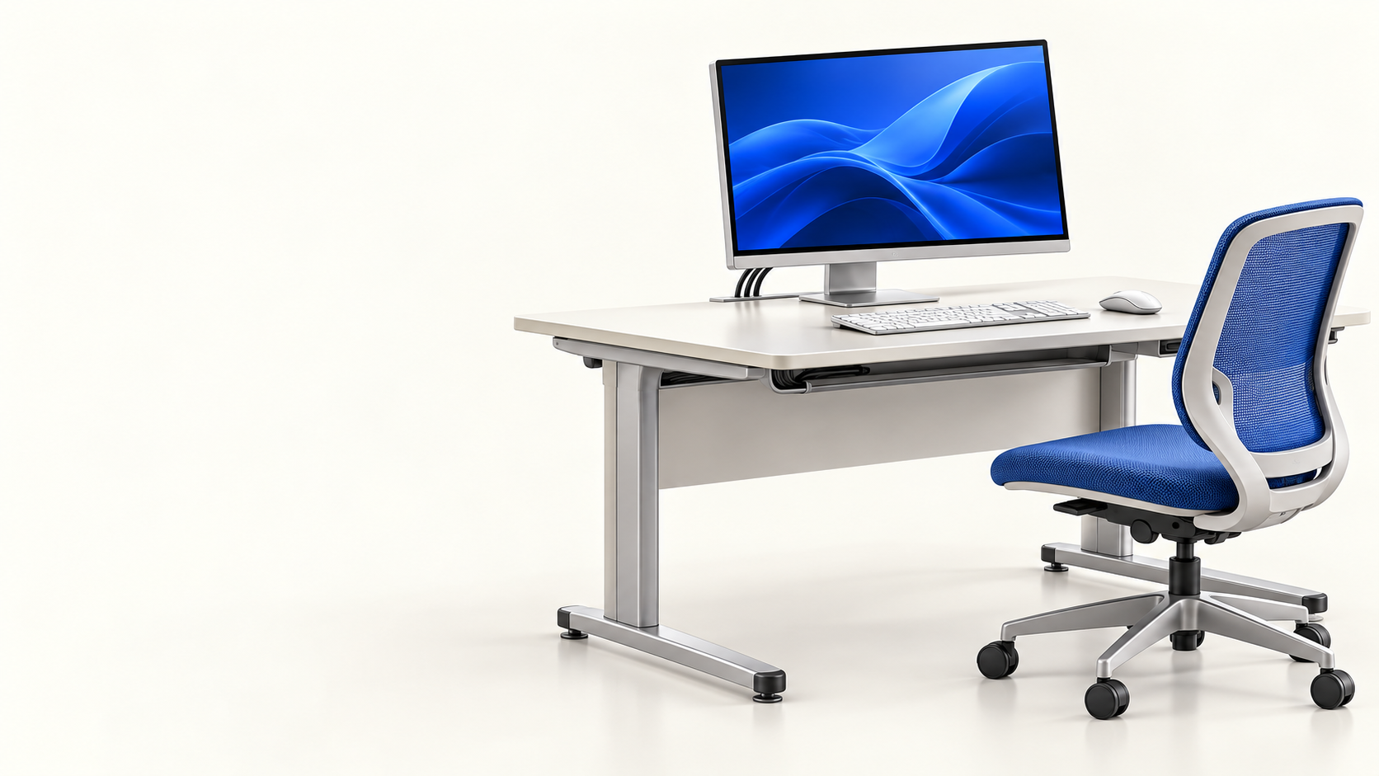
Практика B1
Общий документ пары.
Своя фраза и комментарий.
Подтверждение сохранения.
Открыть снова, прочитать оба.
Полные инструкции на листе,1+3+3+1минуты.
MediaSchool
15
Notes:
Информатика, 9 класс. Слайд 15.
Место в сценарии: 26–34 мин.
Вопрос: Полные инструкции на листе,1+3+3+1минуты.
Полное условие B1: Практика в подготовленном школьном онлайн-офисе. Паре дан общий документ «Учебный книжный обмен» с пустыми строками «А:»/«Б:»; редактирование и комментарии разрешены заранее. Каждый по очереди добавь в свою строку осмысленное предложение из4–8слов о правилах вымышленного обмена. К своей фразе добавь короткий комментарий по вопросу к этой фразе; комментарий не вписывай вместо основного текста. Настоящие данные и @упоминания не используй. Дождись подтверждения сохранения в сервисе, вернись к списку и снова открой общий исходник при работающей сети. Прочитай свою фразу, открой свой комментарий и проверь сохранность строки партнёра. Лично запиши место документа, фразу, комментарий, наблюдённый статус и результат повторного открытия. Каждый работает за клавиатурой сам. Если сохранение не подтверждено, отметь это и позови учителя, не придумывай результат. После второго ввода оба по очереди ещё раз проверяют две готовые фразы и комментарии — последняя1минута B1; первый ранний просмотр мог застать строку партнёра пустой. Ключ: Каждый внёс собственную осмысленную фразу и отдельный комментарий к ней, сохранив чужую строку. Например фраза «Вымышленные книги обозначаем короткими кодами», комментарий «Какой формат кода выберем?»; иной подходящий текст принимается. Комментарий обсуждает фрагмент, основной текст от самого комментария не заменяется. Каждый фиксирует место общего исходника, свою фразу/комментарий, конкретный статус и фактическое наличие обоих после повторного открытия онлайн. При сбое нельзя утверждать серверное сохранение, результат остаётся незавершённым. Финальная сверка обоих после двух вводов подтверждает наличие двух готовых фраз и комментариев; сохранение пустой строки до второго ввода не подменяет эту сверку. Критерий: У каждого собственная содержательная правка и отдельный комментарий; личная запись, подтверждение сервиса и фактическое повторное чтение, текст партнёра сохранён. При сбое цифровой результат пока не подтверждён. Помощь: Работай в своей строке, выдели свою фразу для комментария. Учитель заранее показывает конкретную кнопку школьного сервиса. Проверяй общий исходник и отдельный комментарий. Первые5минут обязательны для завершения/проверки поиска004 по S0: формы заранее открыты,15пар работают2+2минуты и1минута записи; уже завершившие показывают личную запись и объясняют предел вывода. Отмечайте невыполненную практику отдельно. Затем используйте заранее выбранный разрешённый школьный онлайн-офис. До звонка подготовьте15документов «Учебный книжный обмен — параN» с заголовком и строкамиА/Б; проверьте редактирование и комментарии, наличие истории версий, подтверждение сохранения и повторное открытие с подготовленного разрешённого места. Не регистрируйте личные аккаунты и не передавайте личные пароли. Напишите адрес школьного сервиса и путь/ссылку каждой пары, конкретную кнопку комментария к выделению, способ просмотра версии без восстановления, конкретный признак завершённого сохранения и способ вернуться к списку. Учитель знает свою среду; автор не проводил её сетевой прогон. B1:1минута инструкция,3минуты первый ученик пишет фразу и комментарий/проверяет/фиксирует,3минуты второй,1минута финальной сверки обоих после двух вводов. Первый ранний просмотр может застать пустую строкуБ; его недостаточно для финального наличия двух вкладов. Версию только различают по подготовленной модели, историю не восстанавливают. При30ПК оба участника пары работают в разных выделенных строках, не заменяя весь текст; каждый открывает и проверяет свою правку. Разовая подготовка документов/прав и проверка сети отдельно от10–15минут знакомства с планом. При сбое результат не выдумывают, сохраняют личный черновик доступным школьным способом и отмечают необходимость цифровой доработки, в том числе в резерве034. Иллюстрация концептуальная. Точные входные данные заданы текстом и редактируемыми таблицами/схемами.
[Sources]
https://edsoo.ru/wp-content/uploads/2025/07/2025_ooo_frp_informatika-7-9_baza.pdf
https://support.google.com/docs/answer/49114?hl=ru
https://support.microsoft.com/en-us/word/save-a-copy-of-a-word-for-the-web-doc-in-the-cloud
https://www.photopea.com/learn/
https://code.visualstudio.com/docs/remote/vscode-web
https://www.google.com/advanced_search?hl=ru
https://support.google.com/docs/answer/65129?hl=ru
https://support.google.com/docs/answer/190843?hl=ru
https://www.gosuslugi.ru/
https://edu.gov.ru/press/10154/sergey-kravcov-oboznachil-napravleniya-razvitiya-dopolnitelnogo-obrazovaniya-v-rossii
https://edsoo.ru/wp-content/uploads/2026/08/informatika.pdf
Изображение: ImageGen; концептуальная учебная иллюстрация, не документальный снимок. Точные математические примеры и таблицы набраны отдельно редактируемыми объектами.
[/Sources]

Slide 16
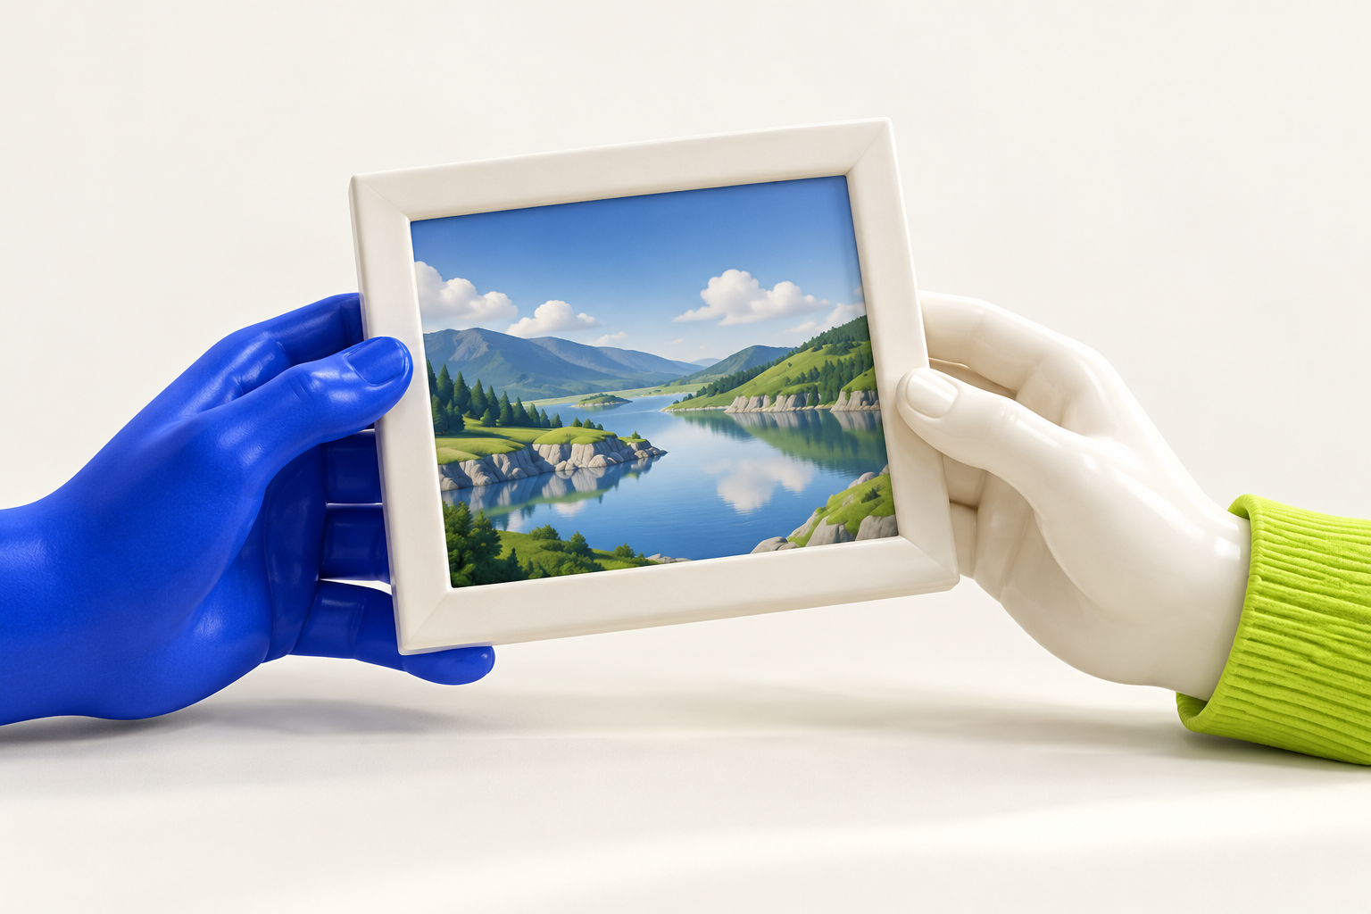
Что считать результатом
У каждого фраза и комментарий.
Правильный общий исходник.
Чужая строка сохранена.
При сбое результат не подтверждён.
Название сервиса и факт наблюдения запиши.
MediaSchool
16
Notes:
Информатика, 9 класс. Слайд 16.
Место в сценарии: 26–34 мин.
Вопрос: Название сервиса и факт наблюдения запиши.
Полное условие B1: Практика в подготовленном школьном онлайн-офисе. Паре дан общий документ «Учебный книжный обмен» с пустыми строками «А:»/«Б:»; редактирование и комментарии разрешены заранее. Каждый по очереди добавь в свою строку осмысленное предложение из4–8слов о правилах вымышленного обмена. К своей фразе добавь короткий комментарий по вопросу к этой фразе; комментарий не вписывай вместо основного текста. Настоящие данные и @упоминания не используй. Дождись подтверждения сохранения в сервисе, вернись к списку и снова открой общий исходник при работающей сети. Прочитай свою фразу, открой свой комментарий и проверь сохранность строки партнёра. Лично запиши место документа, фразу, комментарий, наблюдённый статус и результат повторного открытия. Каждый работает за клавиатурой сам. Если сохранение не подтверждено, отметь это и позови учителя, не придумывай результат. После второго ввода оба по очереди ещё раз проверяют две готовые фразы и комментарии — последняя1минута B1; первый ранний просмотр мог застать строку партнёра пустой. Ключ: Каждый внёс собственную осмысленную фразу и отдельный комментарий к ней, сохранив чужую строку. Например фраза «Вымышленные книги обозначаем короткими кодами», комментарий «Какой формат кода выберем?»; иной подходящий текст принимается. Комментарий обсуждает фрагмент, основной текст от самого комментария не заменяется. Каждый фиксирует место общего исходника, свою фразу/комментарий, конкретный статус и фактическое наличие обоих после повторного открытия онлайн. При сбое нельзя утверждать серверное сохранение, результат остаётся незавершённым. Финальная сверка обоих после двух вводов подтверждает наличие двух готовых фраз и комментариев; сохранение пустой строки до второго ввода не подменяет эту сверку. Критерий: У каждого собственная содержательная правка и отдельный комментарий; личная запись, подтверждение сервиса и фактическое повторное чтение, текст партнёра сохранён. При сбое цифровой результат пока не подтверждён. Помощь: Работай в своей строке, выдели свою фразу для комментария. Учитель заранее показывает конкретную кнопку школьного сервиса. Проверяй общий исходник и отдельный комментарий. Первые5минут обязательны для завершения/проверки поиска004 по S0: формы заранее открыты,15пар работают2+2минуты и1минута записи; уже завершившие показывают личную запись и объясняют предел вывода. Отмечайте невыполненную практику отдельно. Затем используйте заранее выбранный разрешённый школьный онлайн-офис. До звонка подготовьте15документов «Учебный книжный обмен — параN» с заголовком и строкамиА/Б; проверьте редактирование и комментарии, наличие истории версий, подтверждение сохранения и повторное открытие с подготовленного разрешённого места. Не регистрируйте личные аккаунты и не передавайте личные пароли. Напишите адрес школьного сервиса и путь/ссылку каждой пары, конкретную кнопку комментария к выделению, способ просмотра версии без восстановления, конкретный признак завершённого сохранения и способ вернуться к списку. Учитель знает свою среду; автор не проводил её сетевой прогон. B1:1минута инструкция,3минуты первый ученик пишет фразу и комментарий/проверяет/фиксирует,3минуты второй,1минута финальной сверки обоих после двух вводов. Первый ранний просмотр может застать пустую строкуБ; его недостаточно для финального наличия двух вкладов. Версию только различают по подготовленной модели, историю не восстанавливают. При30ПК оба участника пары работают в разных выделенных строках, не заменяя весь текст; каждый открывает и проверяет свою правку. Разовая подготовка документов/прав и проверка сети отдельно от10–15минут знакомства с планом. При сбое результат не выдумывают, сохраняют личный черновик доступным школьным способом и отмечают необходимость цифровой доработки, в том числе в резерве034. Иллюстрация концептуальная. Точные входные данные заданы текстом и редактируемыми таблицами/схемами.
[Sources]
https://edsoo.ru/wp-content/uploads/2025/07/2025_ooo_frp_informatika-7-9_baza.pdf
https://support.google.com/docs/answer/49114?hl=ru
https://support.microsoft.com/en-us/word/save-a-copy-of-a-word-for-the-web-doc-in-the-cloud
https://www.photopea.com/learn/
https://code.visualstudio.com/docs/remote/vscode-web
https://www.google.com/advanced_search?hl=ru
https://support.google.com/docs/answer/65129?hl=ru
https://support.google.com/docs/answer/190843?hl=ru
https://www.gosuslugi.ru/
https://edu.gov.ru/press/10154/sergey-kravcov-oboznachil-napravleniya-razvitiya-dopolnitelnogo-obrazovaniya-v-rossii
https://edsoo.ru/wp-content/uploads/2026/08/informatika.pdf
Изображение: ImageGen; концептуальная учебная иллюстрация, не документальный снимок. Точные математические примеры и таблицы набраны отдельно редактируемыми объектами.
[/Sources]

Slide 17
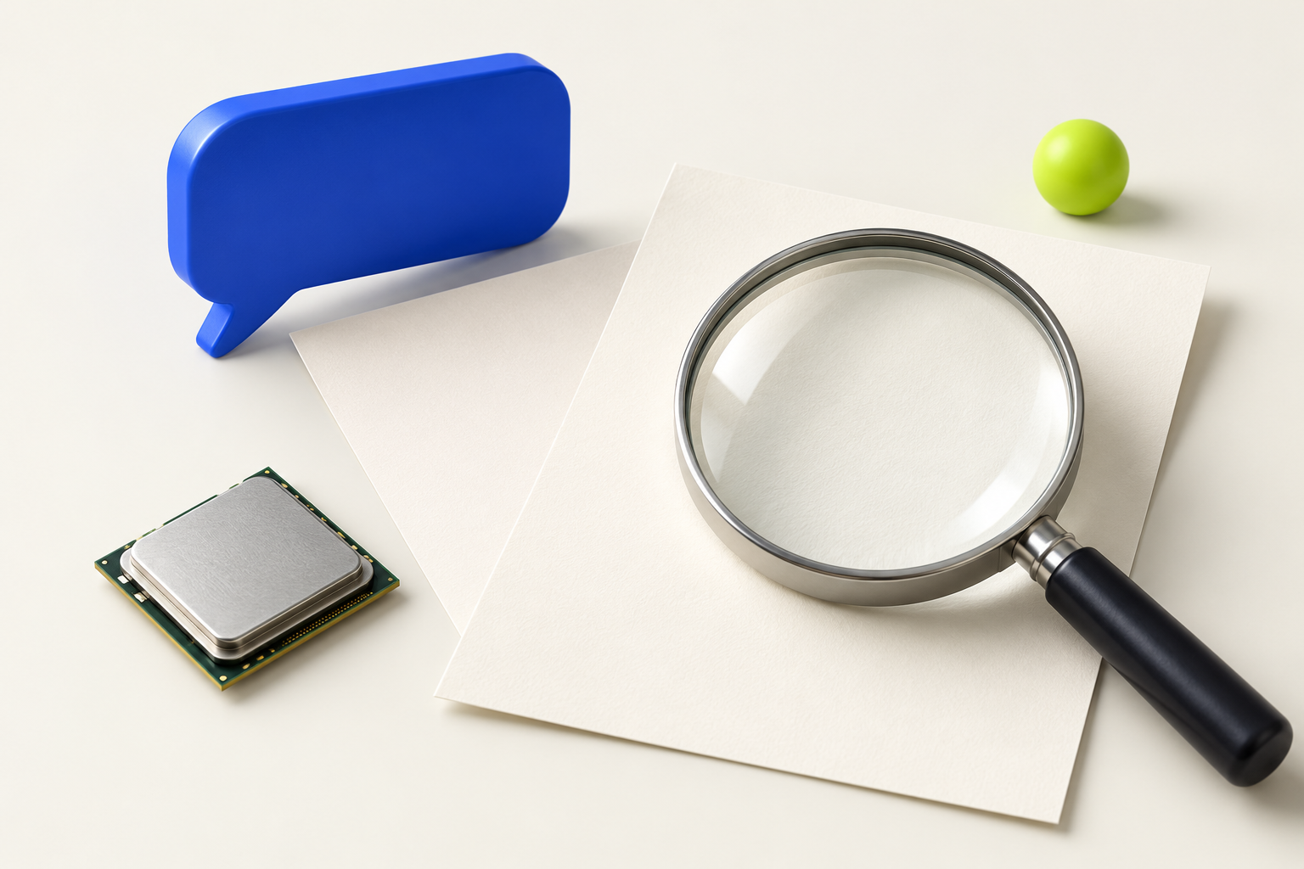
Проверка совета ИИ
Вымышленный ответ для проверки
«Замени общий текст
всей старой копией.
В браузере всё само
синхронизируется».
AI1. Две ошибки и исправление по A2.
MediaSchool
17
Notes:
Информатика, 9 класс. Слайд 17.
Место в сценарии: 34–38 мин.
Вопрос: AI1. Две ошибки и исправление по A2.
Полное условие AI1: Вымышленный ИИ: «Чтобы все увидели твою правку, замени целиком общий документ своей старой скачанной копией. Всё в браузере синхронизируется само, сравнивать версии не нужно». Какие две ошибки здесь есть? Предложи исправление по данным A2. Ключ: Браузер не гарантирует синхронизацию отдельной копии; полная замена старой версией может стереть более новую строкуБ. Проверить актуальный общий исходник и добавить только новую строкуВ, сохранив уже имеющиеся А/Б; дождаться подтверждения и повторно проверить. Критерий: Верный результат и конкретное основание из условия; принимаются эквивалентные обоснованные формулировки. Помощь: Проверь и утверждение о синхронизации, и последствия замены всего текста. Первые5минут обязательны для завершения/проверки поиска004 по S0: формы заранее открыты,15пар работают2+2минуты и1минута записи; уже завершившие показывают личную запись и объясняют предел вывода. Отмечайте невыполненную практику отдельно. Затем используйте заранее выбранный разрешённый школьный онлайн-офис. До звонка подготовьте15документов «Учебный книжный обмен — параN» с заголовком и строкамиА/Б; проверьте редактирование и комментарии, наличие истории версий, подтверждение сохранения и повторное открытие с подготовленного разрешённого места. Не регистрируйте личные аккаунты и не передавайте личные пароли. Напишите адрес школьного сервиса и путь/ссылку каждой пары, конкретную кнопку комментария к выделению, способ просмотра версии без восстановления, конкретный признак завершённого сохранения и способ вернуться к списку. Учитель знает свою среду; автор не проводил её сетевой прогон. B1:1минута инструкция,3минуты первый ученик пишет фразу и комментарий/проверяет/фиксирует,3минуты второй,1минута финальной сверки обоих после двух вводов. Первый ранний просмотр может застать пустую строкуБ; его недостаточно для финального наличия двух вкладов. Версию только различают по подготовленной модели, историю не восстанавливают. При30ПК оба участника пары работают в разных выделенных строках, не заменяя весь текст; каждый открывает и проверяет свою правку. Разовая подготовка документов/прав и проверка сети отдельно от10–15минут знакомства с планом. При сбое результат не выдумывают, сохраняют личный черновик доступным школьным способом и отмечают необходимость цифровой доработки, в том числе в резерве034. Иллюстрация концептуальная. Точные входные данные заданы текстом и редактируемыми таблицами/схемами.
[Sources]
https://edsoo.ru/wp-content/uploads/2025/07/2025_ooo_frp_informatika-7-9_baza.pdf
https://support.google.com/docs/answer/49114?hl=ru
https://support.microsoft.com/en-us/word/save-a-copy-of-a-word-for-the-web-doc-in-the-cloud
https://www.photopea.com/learn/
https://code.visualstudio.com/docs/remote/vscode-web
https://www.google.com/advanced_search?hl=ru
https://support.google.com/docs/answer/65129?hl=ru
https://support.google.com/docs/answer/190843?hl=ru
https://www.gosuslugi.ru/
https://edu.gov.ru/press/10154/sergey-kravcov-oboznachil-napravleniya-razvitiya-dopolnitelnogo-obrazovaniya-v-rossii
https://edsoo.ru/wp-content/uploads/2026/08/informatika.pdf
Изображение: ImageGen; концептуальная учебная иллюстрация, не документальный снимок. Точные математические примеры и таблицы набраны отдельно редактируемыми объектами.
[/Sources]

Slide 18

Сверка перед переносом
Браузер не даёт гарантии.
Старый файл может стереть новое.
Сравни версии.
Добавь только нужный фрагмент.
Правку сохрани и проверь в общем исходнике.
MediaSchool
18
Notes:
Информатика, 9 класс. Слайд 18.
Место в сценарии: 34–38 мин.
Вопрос: Правку сохрани и проверь в общем исходнике.
Полное условие AI1: Вымышленный ИИ: «Чтобы все увидели твою правку, замени целиком общий документ своей старой скачанной копией. Всё в браузере синхронизируется само, сравнивать версии не нужно». Какие две ошибки здесь есть? Предложи исправление по данным A2. Ключ: Браузер не гарантирует синхронизацию отдельной копии; полная замена старой версией может стереть более новую строкуБ. Проверить актуальный общий исходник и добавить только новую строкуВ, сохранив уже имеющиеся А/Б; дождаться подтверждения и повторно проверить. Критерий: Верный результат и конкретное основание из условия; принимаются эквивалентные обоснованные формулировки. Помощь: Проверь и утверждение о синхронизации, и последствия замены всего текста. Первые5минут обязательны для завершения/проверки поиска004 по S0: формы заранее открыты,15пар работают2+2минуты и1минута записи; уже завершившие показывают личную запись и объясняют предел вывода. Отмечайте невыполненную практику отдельно. Затем используйте заранее выбранный разрешённый школьный онлайн-офис. До звонка подготовьте15документов «Учебный книжный обмен — параN» с заголовком и строкамиА/Б; проверьте редактирование и комментарии, наличие истории версий, подтверждение сохранения и повторное открытие с подготовленного разрешённого места. Не регистрируйте личные аккаунты и не передавайте личные пароли. Напишите адрес школьного сервиса и путь/ссылку каждой пары, конкретную кнопку комментария к выделению, способ просмотра версии без восстановления, конкретный признак завершённого сохранения и способ вернуться к списку. Учитель знает свою среду; автор не проводил её сетевой прогон. B1:1минута инструкция,3минуты первый ученик пишет фразу и комментарий/проверяет/фиксирует,3минуты второй,1минута финальной сверки обоих после двух вводов. Первый ранний просмотр может застать пустую строкуБ; его недостаточно для финального наличия двух вкладов. Версию только различают по подготовленной модели, историю не восстанавливают. При30ПК оба участника пары работают в разных выделенных строках, не заменяя весь текст; каждый открывает и проверяет свою правку. Разовая подготовка документов/прав и проверка сети отдельно от10–15минут знакомства с планом. При сбое результат не выдумывают, сохраняют личный черновик доступным школьным способом и отмечают необходимость цифровой доработки, в том числе в резерве034. Иллюстрация концептуальная. Точные входные данные заданы текстом и редактируемыми таблицами/схемами.
[Sources]
https://edsoo.ru/wp-content/uploads/2025/07/2025_ooo_frp_informatika-7-9_baza.pdf
https://support.google.com/docs/answer/49114?hl=ru
https://support.microsoft.com/en-us/word/save-a-copy-of-a-word-for-the-web-doc-in-the-cloud
https://www.photopea.com/learn/
https://code.visualstudio.com/docs/remote/vscode-web
https://www.google.com/advanced_search?hl=ru
https://support.google.com/docs/answer/65129?hl=ru
https://support.google.com/docs/answer/190843?hl=ru
https://www.gosuslugi.ru/
https://edu.gov.ru/press/10154/sergey-kravcov-oboznachil-napravleniya-razvitiya-dopolnitelnogo-obrazovaniya-v-rossii
https://edsoo.ru/wp-content/uploads/2026/08/informatika.pdf
Изображение: ImageGen; концептуальная учебная иллюстрация, не документальный снимок. Точные математические примеры и таблицы набраны отдельно редактируемыми объектами.
[/Sources]

Slide 19

Индивидуальный итог
E1. Редактор и запись в кружок.
E2. Несинхронная копия.
E3. Статус и проверка.
Четыре минуты лично, проекция выключена.
MediaSchool
19
Notes:
Информатика, 9 класс. Слайд 19.
Место в сценарии: 40–44 мин.
Вопрос: Четыре минуты лично, проекция выключена.
Четыре полные минуты индивидуально. Условия заранее на бумаге, проекцию выключить. Памятка и разобранные модели разрешены. Учитель не даёт общих или адресных учебных подсказок. Сбор после четырёх минут. Ключи ТОЛЬКО ПОСЛЕ СБОРА: E1: 1 — графический редактор.2 — услуга «Запись в кружки и секции» на Госуслугах для программ дополнительного образования. Порядок и доступность программы/региона проверяют отдельно, здесь нет подачи заявления. Критерий: 1балл за графический редактор;1за конкретную услугу записи в кружки/секции и Госуслуги, а не одно слово «портал». E2: Нет: изменена отдельная локальная копия, автоматическая передача в общий исходник прямо исключена условием. Критерий: 1балл за «нет»,1за заданное отсутствие синхронизации. E3: Не доказано, что новая версия уже сохранена на сервере/доступна партнёру. После восстановления связи дождаться подтверждения сохранения и проверить актуальный общий исходник через разрешённое открытие. Критерий: 1балл за отсутствие гарантии серверного сохранения,1за проверку после подтверждения. Первые5минут обязательны для завершения/проверки поиска004 по S0: формы заранее открыты,15пар работают2+2минуты и1минута записи; уже завершившие показывают личную запись и объясняют предел вывода. Отмечайте невыполненную практику отдельно. Затем используйте заранее выбранный разрешённый школьный онлайн-офис. До звонка подготовьте15документов «Учебный книжный обмен — параN» с заголовком и строкамиА/Б; проверьте редактирование и комментарии, наличие истории версий, подтверждение сохранения и повторное открытие с подготовленного разрешённого места. Не регистрируйте личные аккаунты и не передавайте личные пароли. Напишите адрес школьного сервиса и путь/ссылку каждой пары, конкретную кнопку комментария к выделению, способ просмотра версии без восстановления, конкретный признак завершённого сохранения и способ вернуться к списку. Учитель знает свою среду; автор не проводил её сетевой прогон. B1:1минута инструкция,3минуты первый ученик пишет фразу и комментарий/проверяет/фиксирует,3минуты второй,1минута финальной сверки обоих после двух вводов. Первый ранний просмотр может застать пустую строкуБ; его недостаточно для финального наличия двух вкладов. Версию только различают по подготовленной модели, историю не восстанавливают. При30ПК оба участника пары работают в разных выделенных строках, не заменяя весь текст; каждый открывает и проверяет свою правку. Разовая подготовка документов/прав и проверка сети отдельно от10–15минут знакомства с планом. При сбое результат не выдумывают, сохраняют личный черновик доступным школьным способом и отмечают необходимость цифровой доработки, в том числе в резерве034. Иллюстрация концептуальная. Точные входные данные заданы текстом и редактируемыми таблицами/схемами.
[Sources]
https://edsoo.ru/wp-content/uploads/2025/07/2025_ooo_frp_informatika-7-9_baza.pdf
https://support.google.com/docs/answer/49114?hl=ru
https://support.microsoft.com/en-us/word/save-a-copy-of-a-word-for-the-web-doc-in-the-cloud
https://www.photopea.com/learn/
https://code.visualstudio.com/docs/remote/vscode-web
https://www.google.com/advanced_search?hl=ru
https://support.google.com/docs/answer/65129?hl=ru
https://support.google.com/docs/answer/190843?hl=ru
https://www.gosuslugi.ru/
https://edu.gov.ru/press/10154/sergey-kravcov-oboznachil-napravleniya-razvitiya-dopolnitelnogo-obrazovaniya-v-rossii
https://edsoo.ru/wp-content/uploads/2026/08/informatika.pdf
Изображение: ImageGen; концептуальная учебная иллюстрация, не документальный снимок. Точные математические примеры и таблицы набраны отдельно редактируемыми объектами.
[/Sources]

Slide 20

Протокол домой
H1. Четыре шага общей правки.
Что делать со старой копией?
Без входов и новых аккаунтов.
5–7минут с памяткой. Тест отдельно.
MediaSchool
20
Notes:
Информатика, 9 класс. Слайд 20.
Место в сценарии: 44–45 мин.
Вопрос: 5–7минут с памяткой. Тест отдельно.
Полное условие H1: Дома,5–7минут, на бумаге. Для вымышленной команды подготовь протокол совместной правки из четырёх шагов: открыть правильный исходник, внести свой фрагмент, подтвердить сохранение, проверить результат. Отдельно укажи, что делать со старой скачанной копией. Новые аккаунты и настоящий общий документ дома не нужны. Ключ: Открыть разрешённый актуальный общий документ; сверить существующий текст и добавить только свой фрагмент; дождаться подтверждения; повторно открыть общий исходник и прочитать свою и чужую строки. Старую копию не подставлять вместо всего актуального текста, нужное из неё переносить осмысленно после сравнения. Критерий: Верный результат и конкретное основание из условия; принимаются эквивалентные обоснованные формулировки. Помощь: Свяжи каждый шаг с риском перепутать место или потерять правку. Первые5минут обязательны для завершения/проверки поиска004 по S0: формы заранее открыты,15пар работают2+2минуты и1минута записи; уже завершившие показывают личную запись и объясняют предел вывода. Отмечайте невыполненную практику отдельно. Затем используйте заранее выбранный разрешённый школьный онлайн-офис. До звонка подготовьте15документов «Учебный книжный обмен — параN» с заголовком и строкамиА/Б; проверьте редактирование и комментарии, наличие истории версий, подтверждение сохранения и повторное открытие с подготовленного разрешённого места. Не регистрируйте личные аккаунты и не передавайте личные пароли. Напишите адрес школьного сервиса и путь/ссылку каждой пары, конкретную кнопку комментария к выделению, способ просмотра версии без восстановления, конкретный признак завершённого сохранения и способ вернуться к списку. Учитель знает свою среду; автор не проводил её сетевой прогон. B1:1минута инструкция,3минуты первый ученик пишет фразу и комментарий/проверяет/фиксирует,3минуты второй,1минута финальной сверки обоих после двух вводов. Первый ранний просмотр может застать пустую строкуБ; его недостаточно для финального наличия двух вкладов. Версию только различают по подготовленной модели, историю не восстанавливают. При30ПК оба участника пары работают в разных выделенных строках, не заменяя весь текст; каждый открывает и проверяет свою правку. Разовая подготовка документов/прав и проверка сети отдельно от10–15минут знакомства с планом. При сбое результат не выдумывают, сохраняют личный черновик доступным школьным способом и отмечают необходимость цифровой доработки, в том числе в резерве034. Иллюстрация концептуальная. Точные входные данные заданы текстом и редактируемыми таблицами/схемами.
[Sources]
https://edsoo.ru/wp-content/uploads/2025/07/2025_ooo_frp_informatika-7-9_baza.pdf
https://support.google.com/docs/answer/49114?hl=ru
https://support.microsoft.com/en-us/word/save-a-copy-of-a-word-for-the-web-doc-in-the-cloud
https://www.photopea.com/learn/
https://code.visualstudio.com/docs/remote/vscode-web
https://www.google.com/advanced_search?hl=ru
https://support.google.com/docs/answer/65129?hl=ru
https://support.google.com/docs/answer/190843?hl=ru
https://www.gosuslugi.ru/
https://edu.gov.ru/press/10154/sergey-kravcov-oboznachil-napravleniya-razvitiya-dopolnitelnogo-obrazovaniya-v-rossii
https://edsoo.ru/wp-content/uploads/2026/08/informatika.pdf
Изображение: ImageGen; концептуальная учебная иллюстрация, не документальный снимок. Точные математические примеры и таблицы набраны отдельно редактируемыми объектами.
[/Sources]

